Slide 1
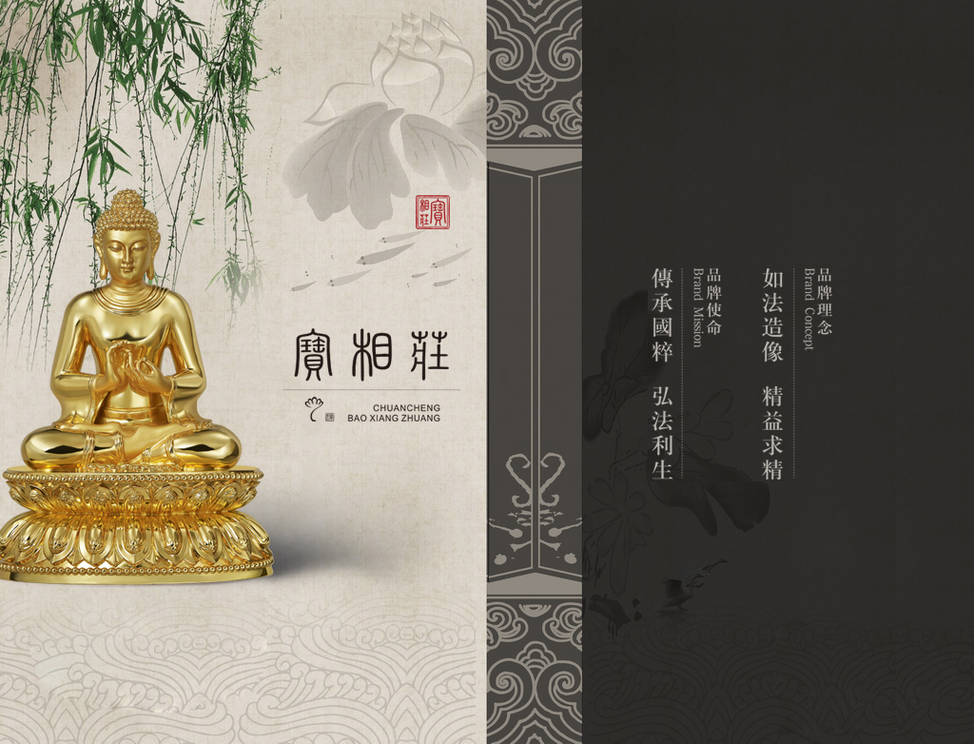
云南宝相圣界艺术品有限公司
云南宝相圣界艺术品有限公司

Slide 2
品牌简述
云南宝相圣界艺术品有限公司
云南宝相圣界艺术品有限公司
宝相庄是一家精研传统文化，专业设计研发、生产销售传统文化工艺品的珠宝公司，精诚乐奉手工佛像、精美法器、香道系列及民族工艺品。善于从产品的形、意、神渐入精髓，以独特的“如法制作”和“古法制作”的制作工艺，创作精妙绝伦的产品，款款都体现出“独一无二”的手工特色，产品艺术美感与殊勝庄严并存。充分表达“宝相人”追求的“匠心独具、宝相圣界”的艺术精髓。
公司传承了国家非物质文化遗产——中国最传统的宫廷细金【花丝镶嵌】工艺，完美的将【花丝】中的掐、填、攒、焊、编织、堆叠等传统技法和【镶嵌】中的挫、锼、锤、闷、打、崩、挤、镶等技法用于金银工艺品的制作上．让创造的每一件工艺品都如法、殊胜，精妙绝伦。

Slide 3
发展历程
云南宝相圣界艺术品有限公司
2015年11月云南宝相圣界艺术品有限公司在南诏古都大理州巍山县成立。
2010年宝相庄珠宝有限公司创办于深圳，是一家集设计研发、生产、推广、销售于一体的专业珠宝公司。

Slide 4
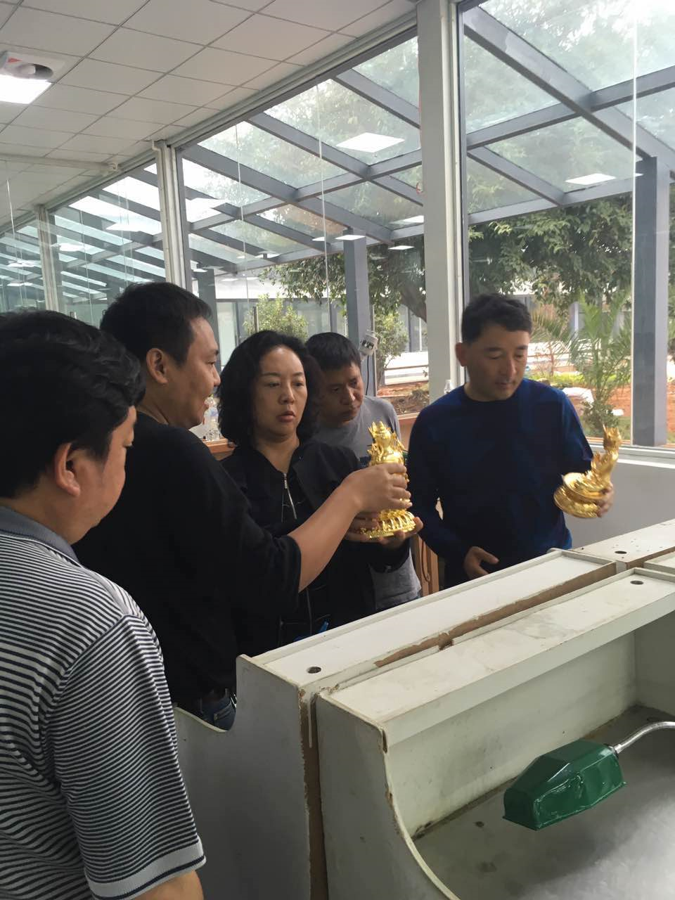
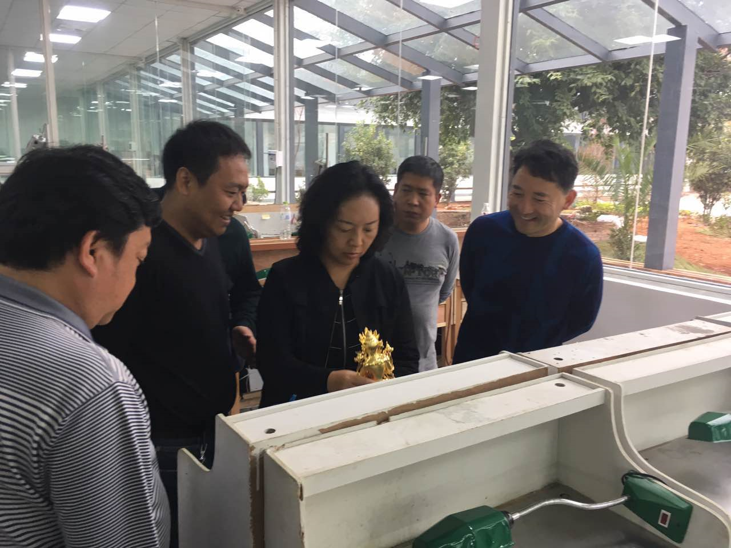
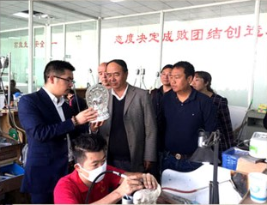
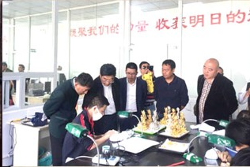
领导关怀
云南宝相圣界艺术品有限公司

Slide 5
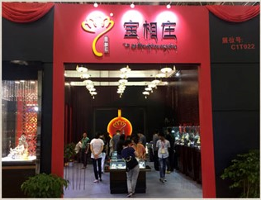
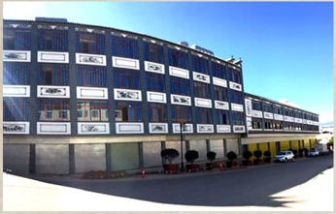
公司发展
云南宝相圣界艺术品有限公司
展会现场
公司大楼

Slide 6
巅峰技艺
云南宝相圣界艺术品有限公司
“花丝镶嵌”又叫“细金工艺”是“花丝”和“镶嵌”的结合，因用料珍奇，工艺繁复，历史上一向只是皇家御用之物，属于中国古代宫廷艺术，于二零零八年被列入世界非物质文化遗产。此外，因其高超的艺术水平，在“燕京八绝”中位居前列，明代的万历皇帝金冠，清代的金瓯永固杯，现代的中华世纪龙等皆是花丝镶嵌的代表作品。
如今花丝镶嵌工艺几近失传，国粹传承弥足珍贵。宝相庄继承了中国最传统的宫廷细金花丝镶嵌工艺，其中尤以手工制作佛像与花丝烧蓝工艺堪称顶级工艺，宝相庄重现古代宫廷花丝镶嵌艺术的巅峰，将”皇家御用珍宝”走进更多人的生活中。 使得宝相庄生产的每一件产品穷工艺之极，竭精美之尽。

Slide 7
产品图片
云南宝相圣界艺术品有限公司
花丝系列
佛像系列
法器系列
吊坠系列
戒指系列

Slide 8
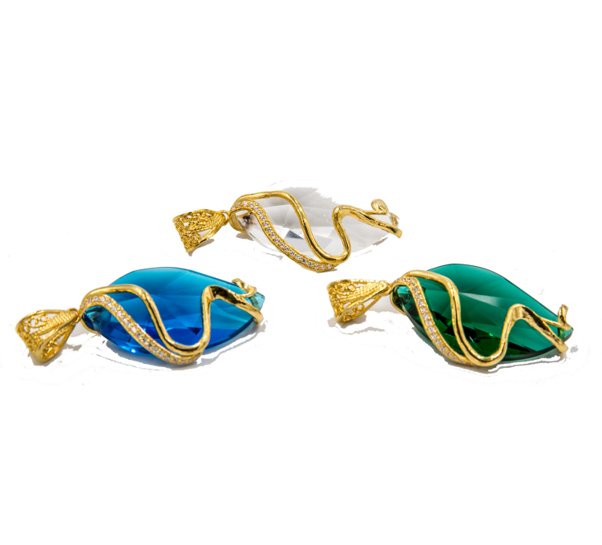
花丝吊坠
云南宝相圣界艺术品有限公司

Slide 9
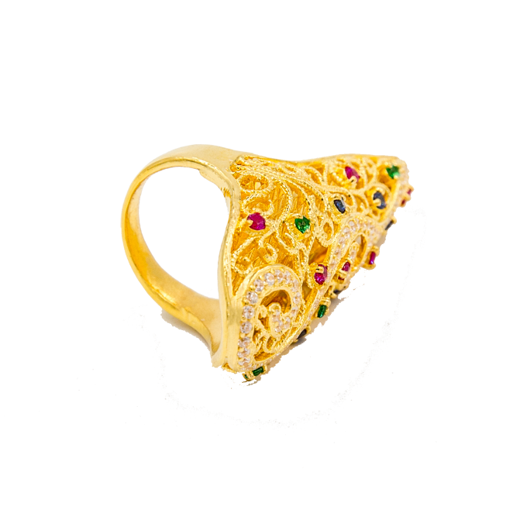
花丝戒指
云南宝相圣界艺术品有限公司

Slide 10
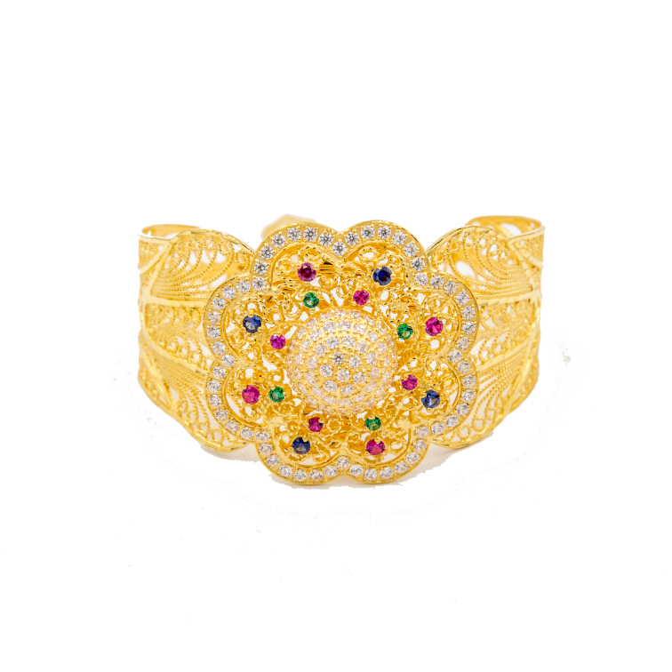
花丝手镯
云南宝相圣界艺术品有限公司

Slide 11
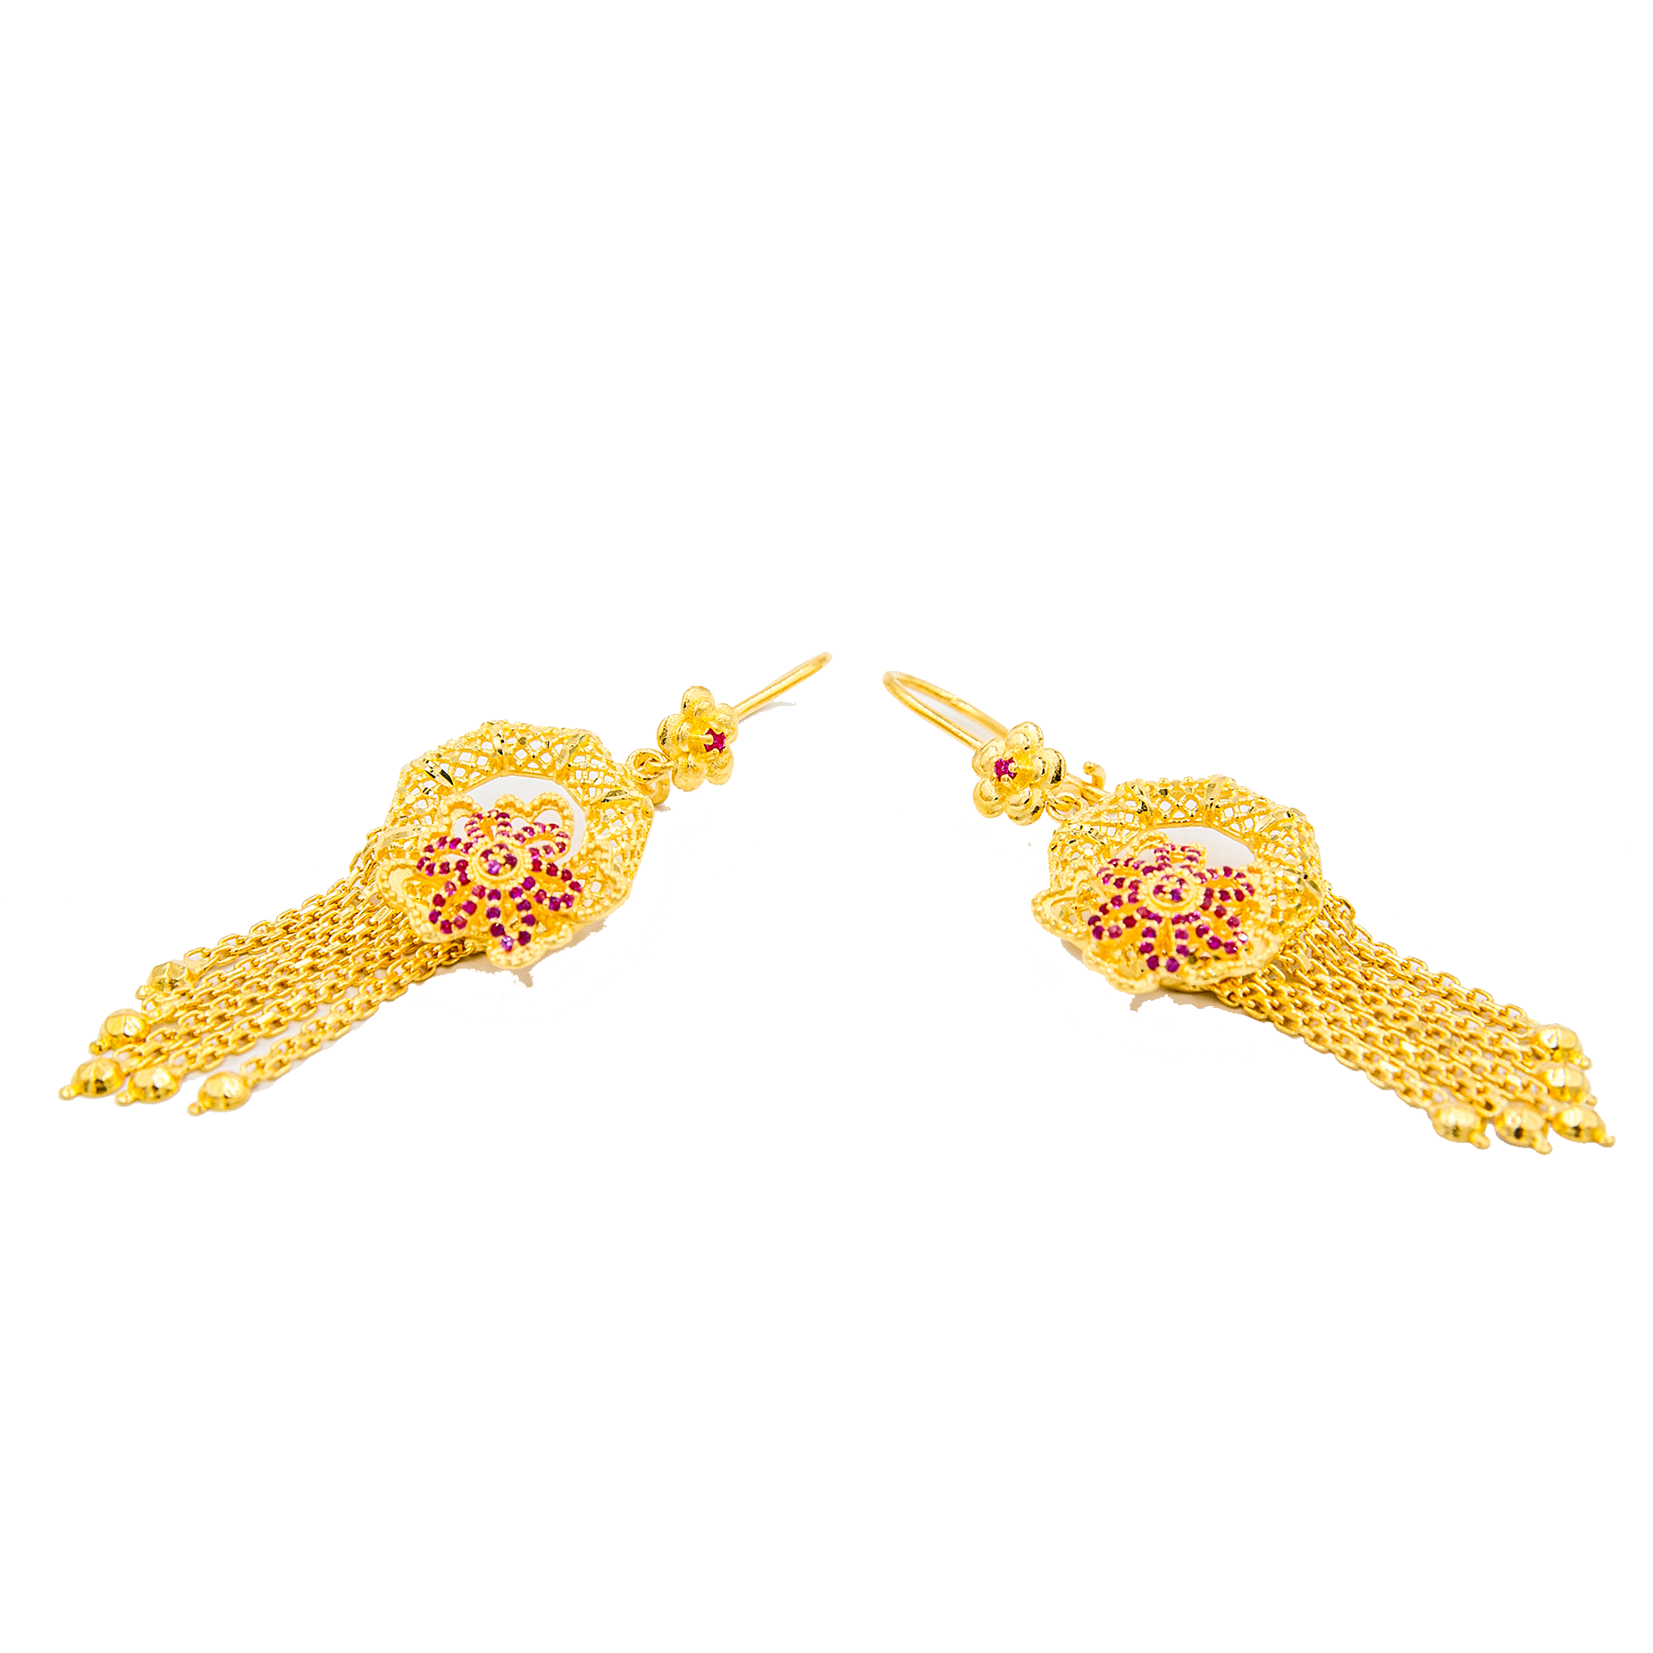
花丝耳钩
云南宝相圣界艺术品有限公司

Slide 12
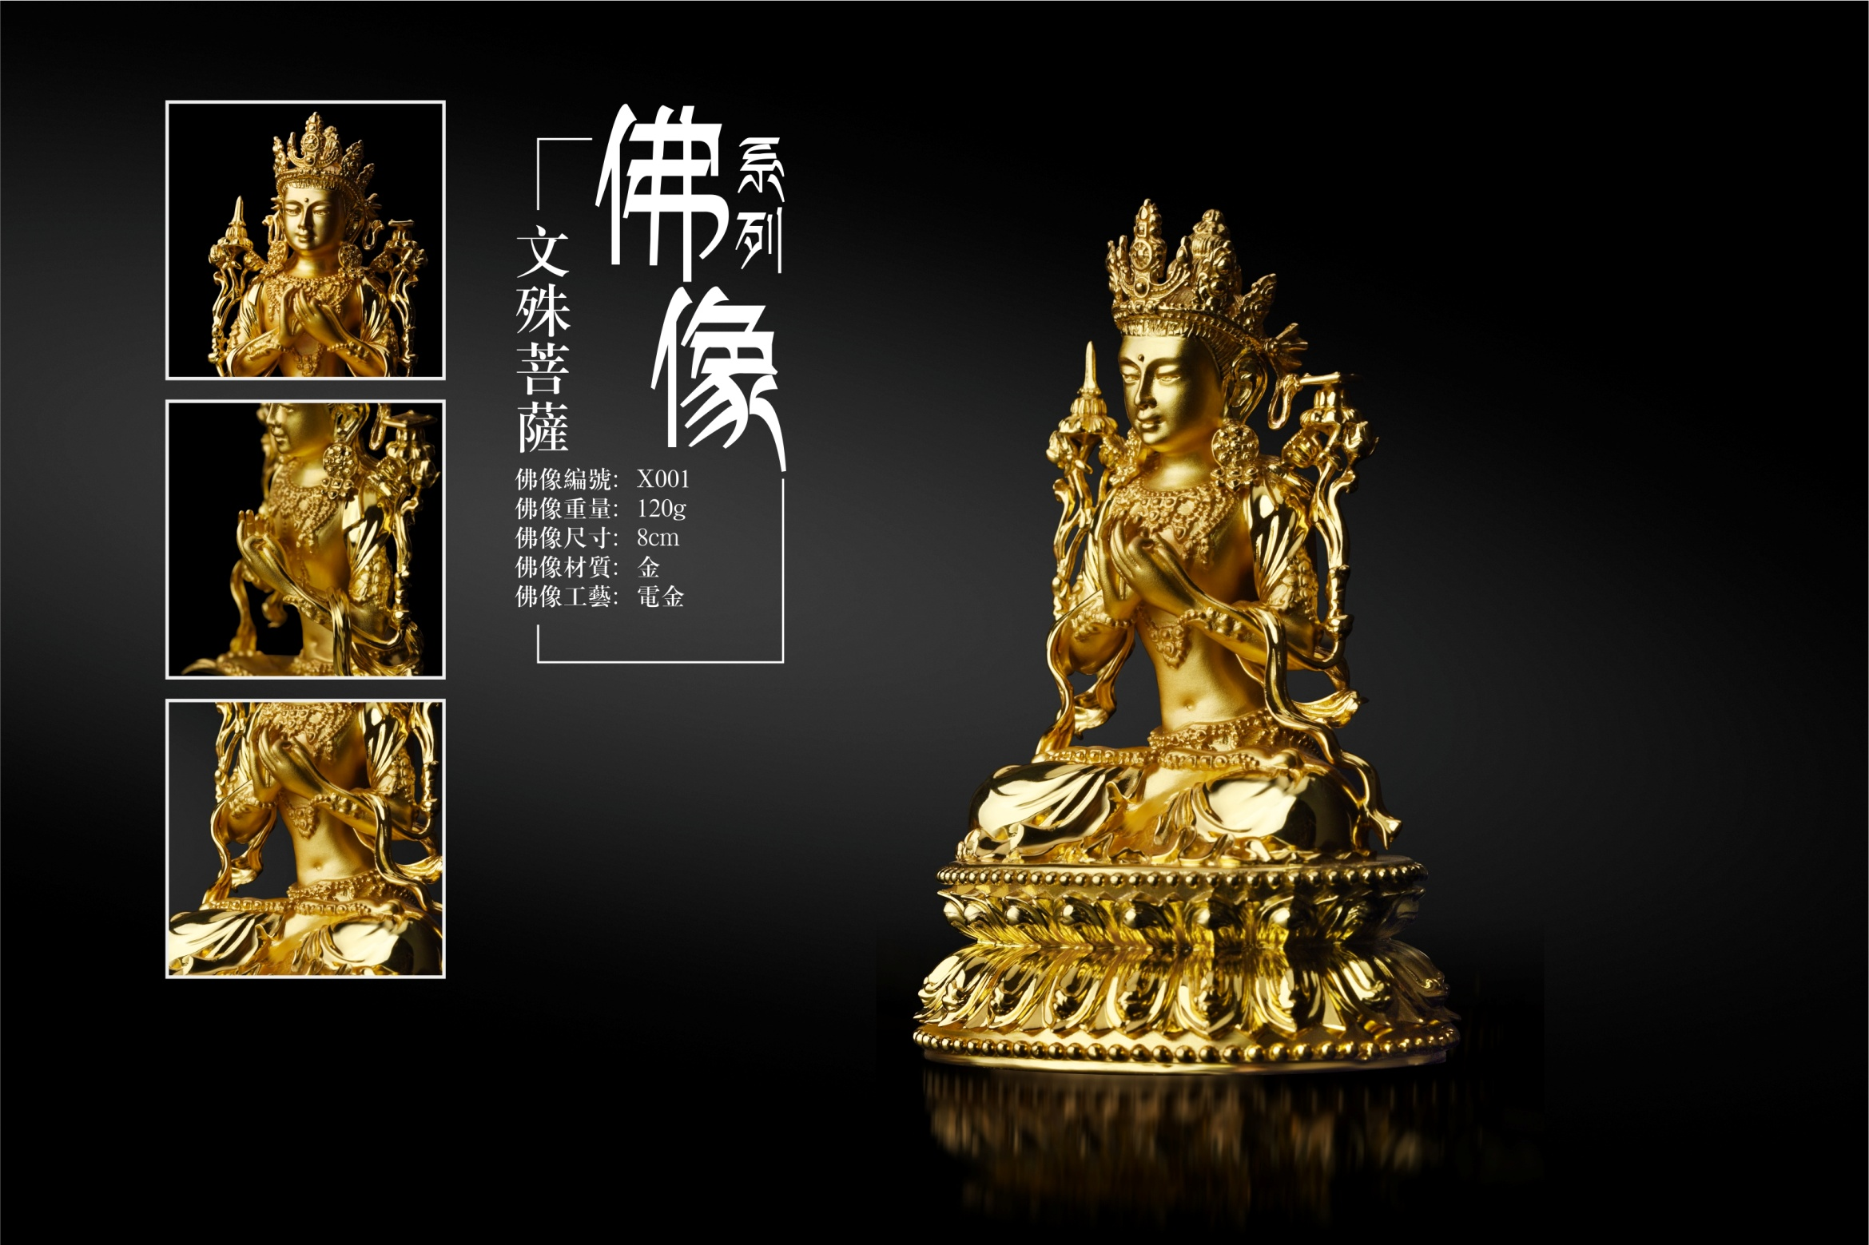

Slide 13
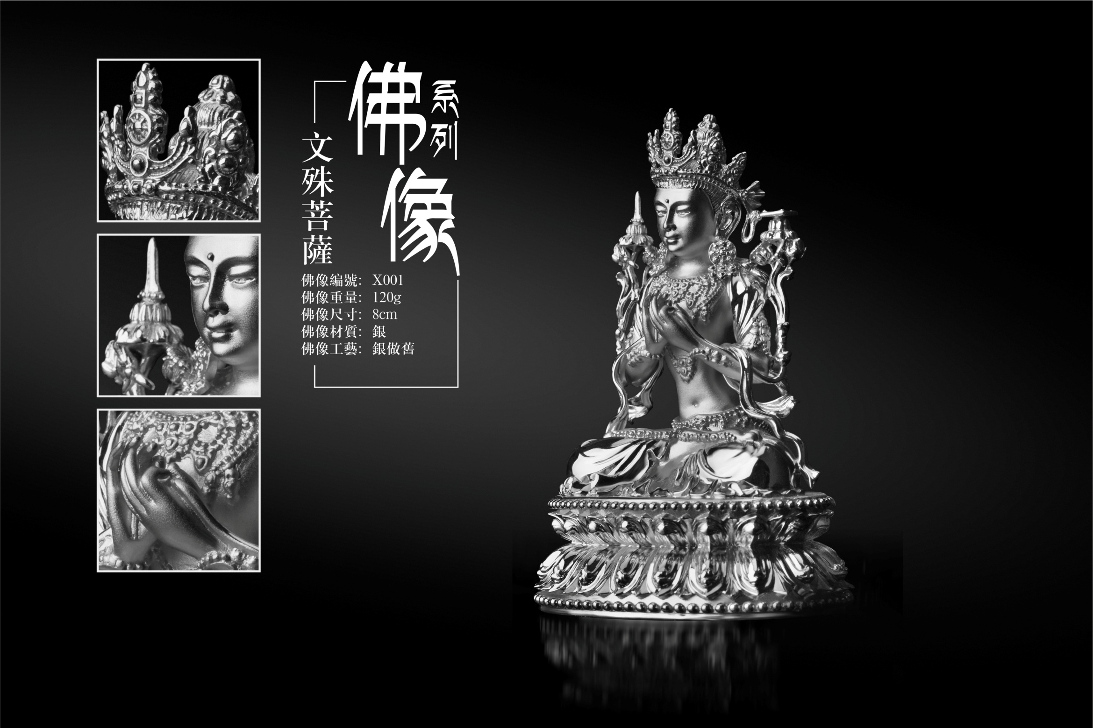

Slide 14
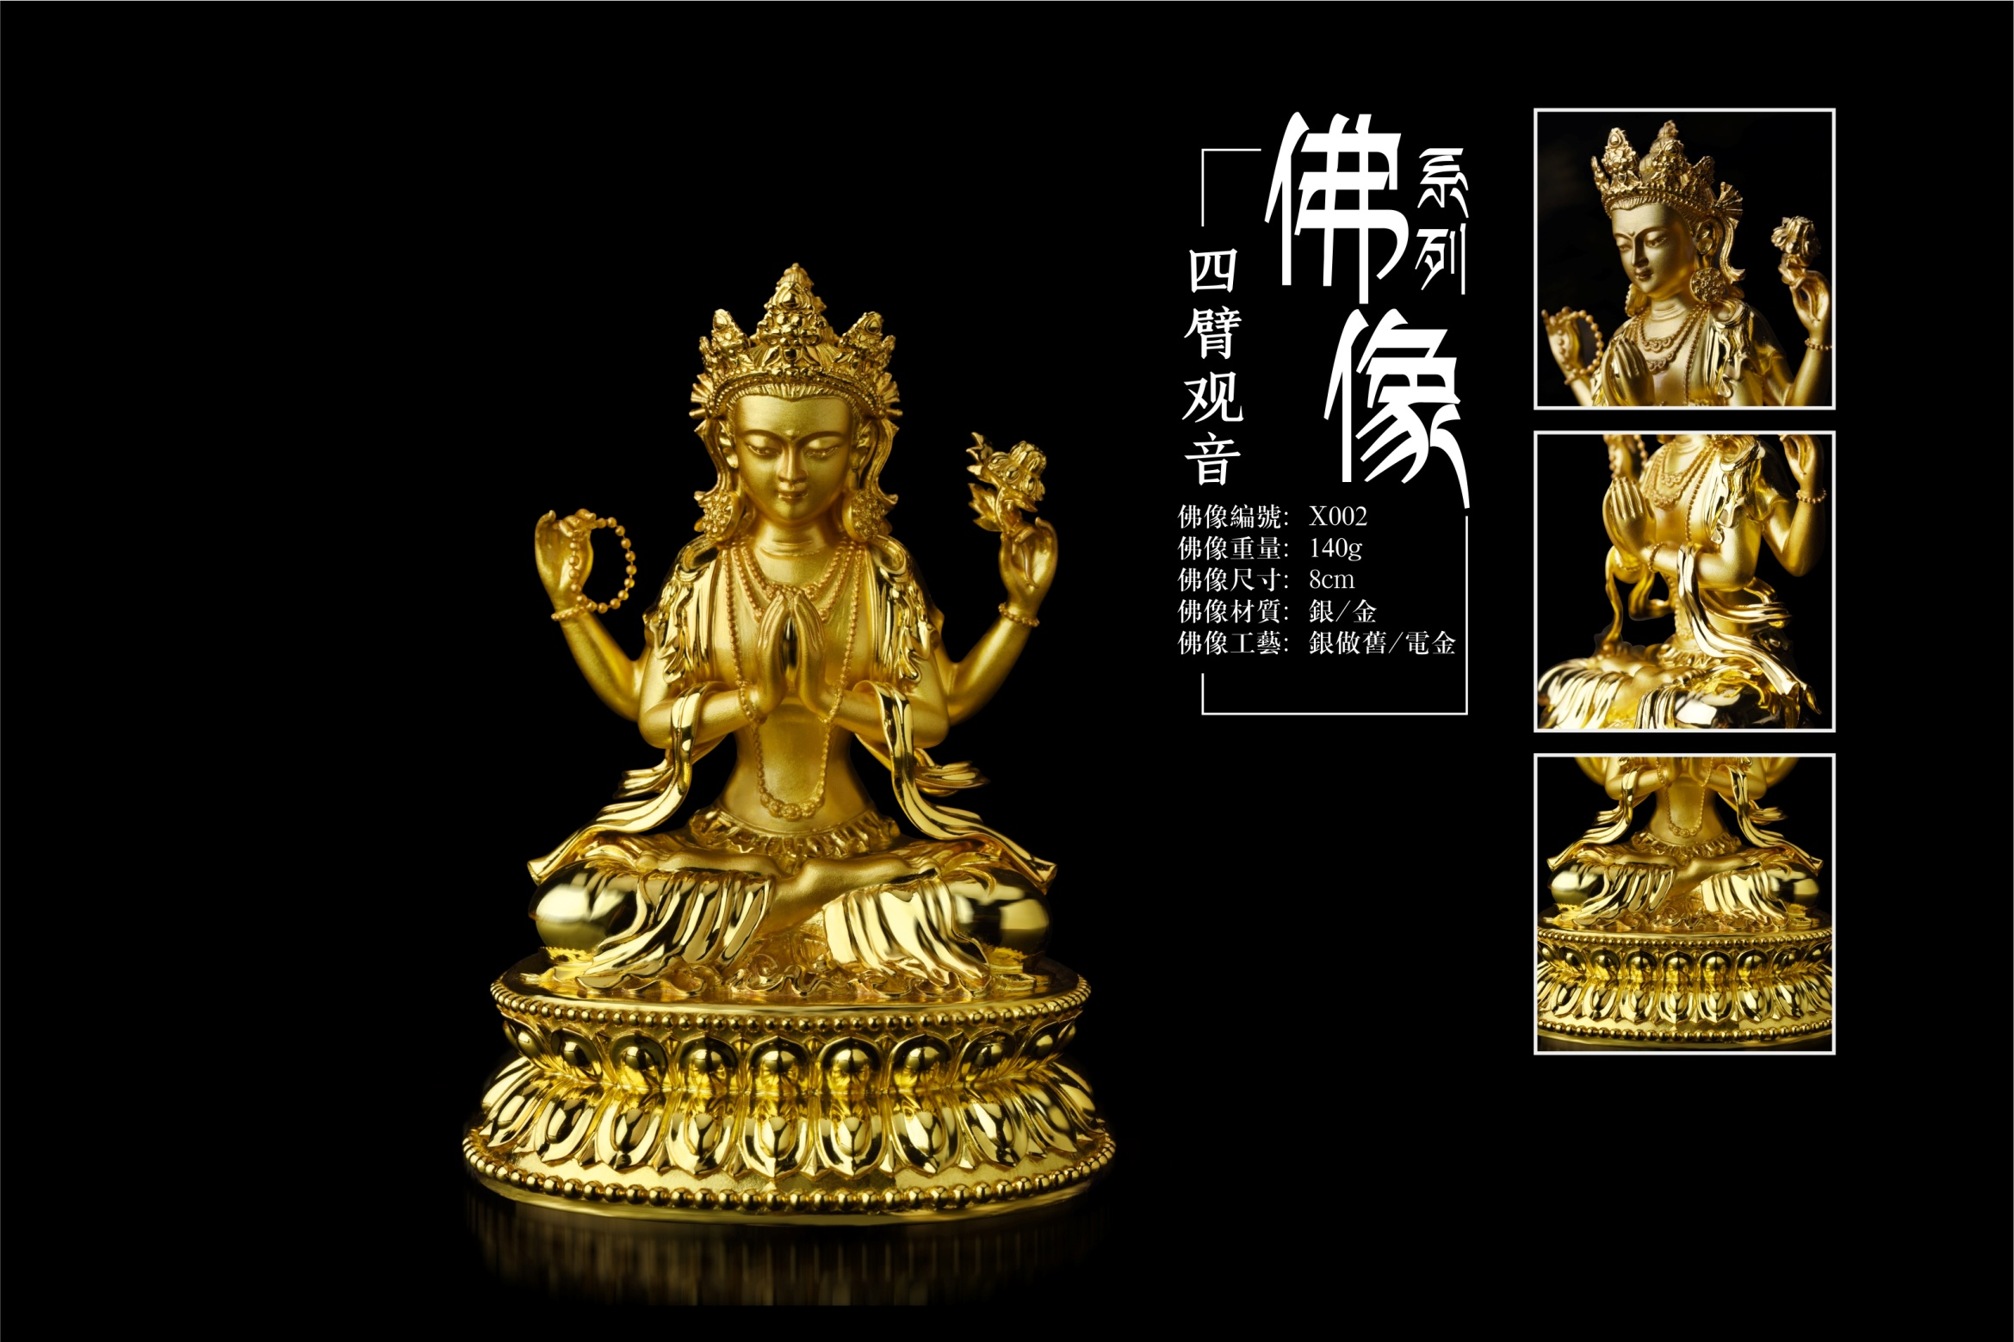

Slide 15
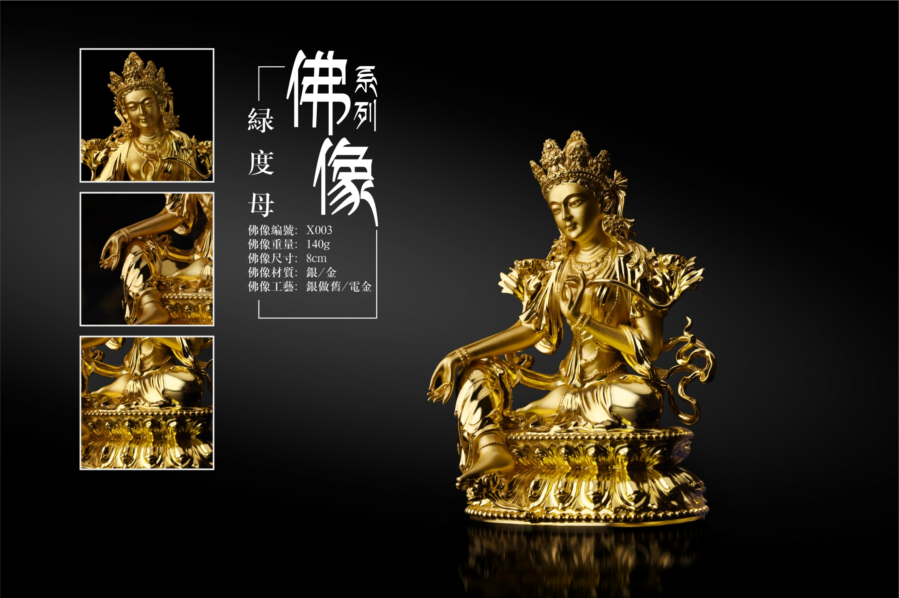

Slide 16
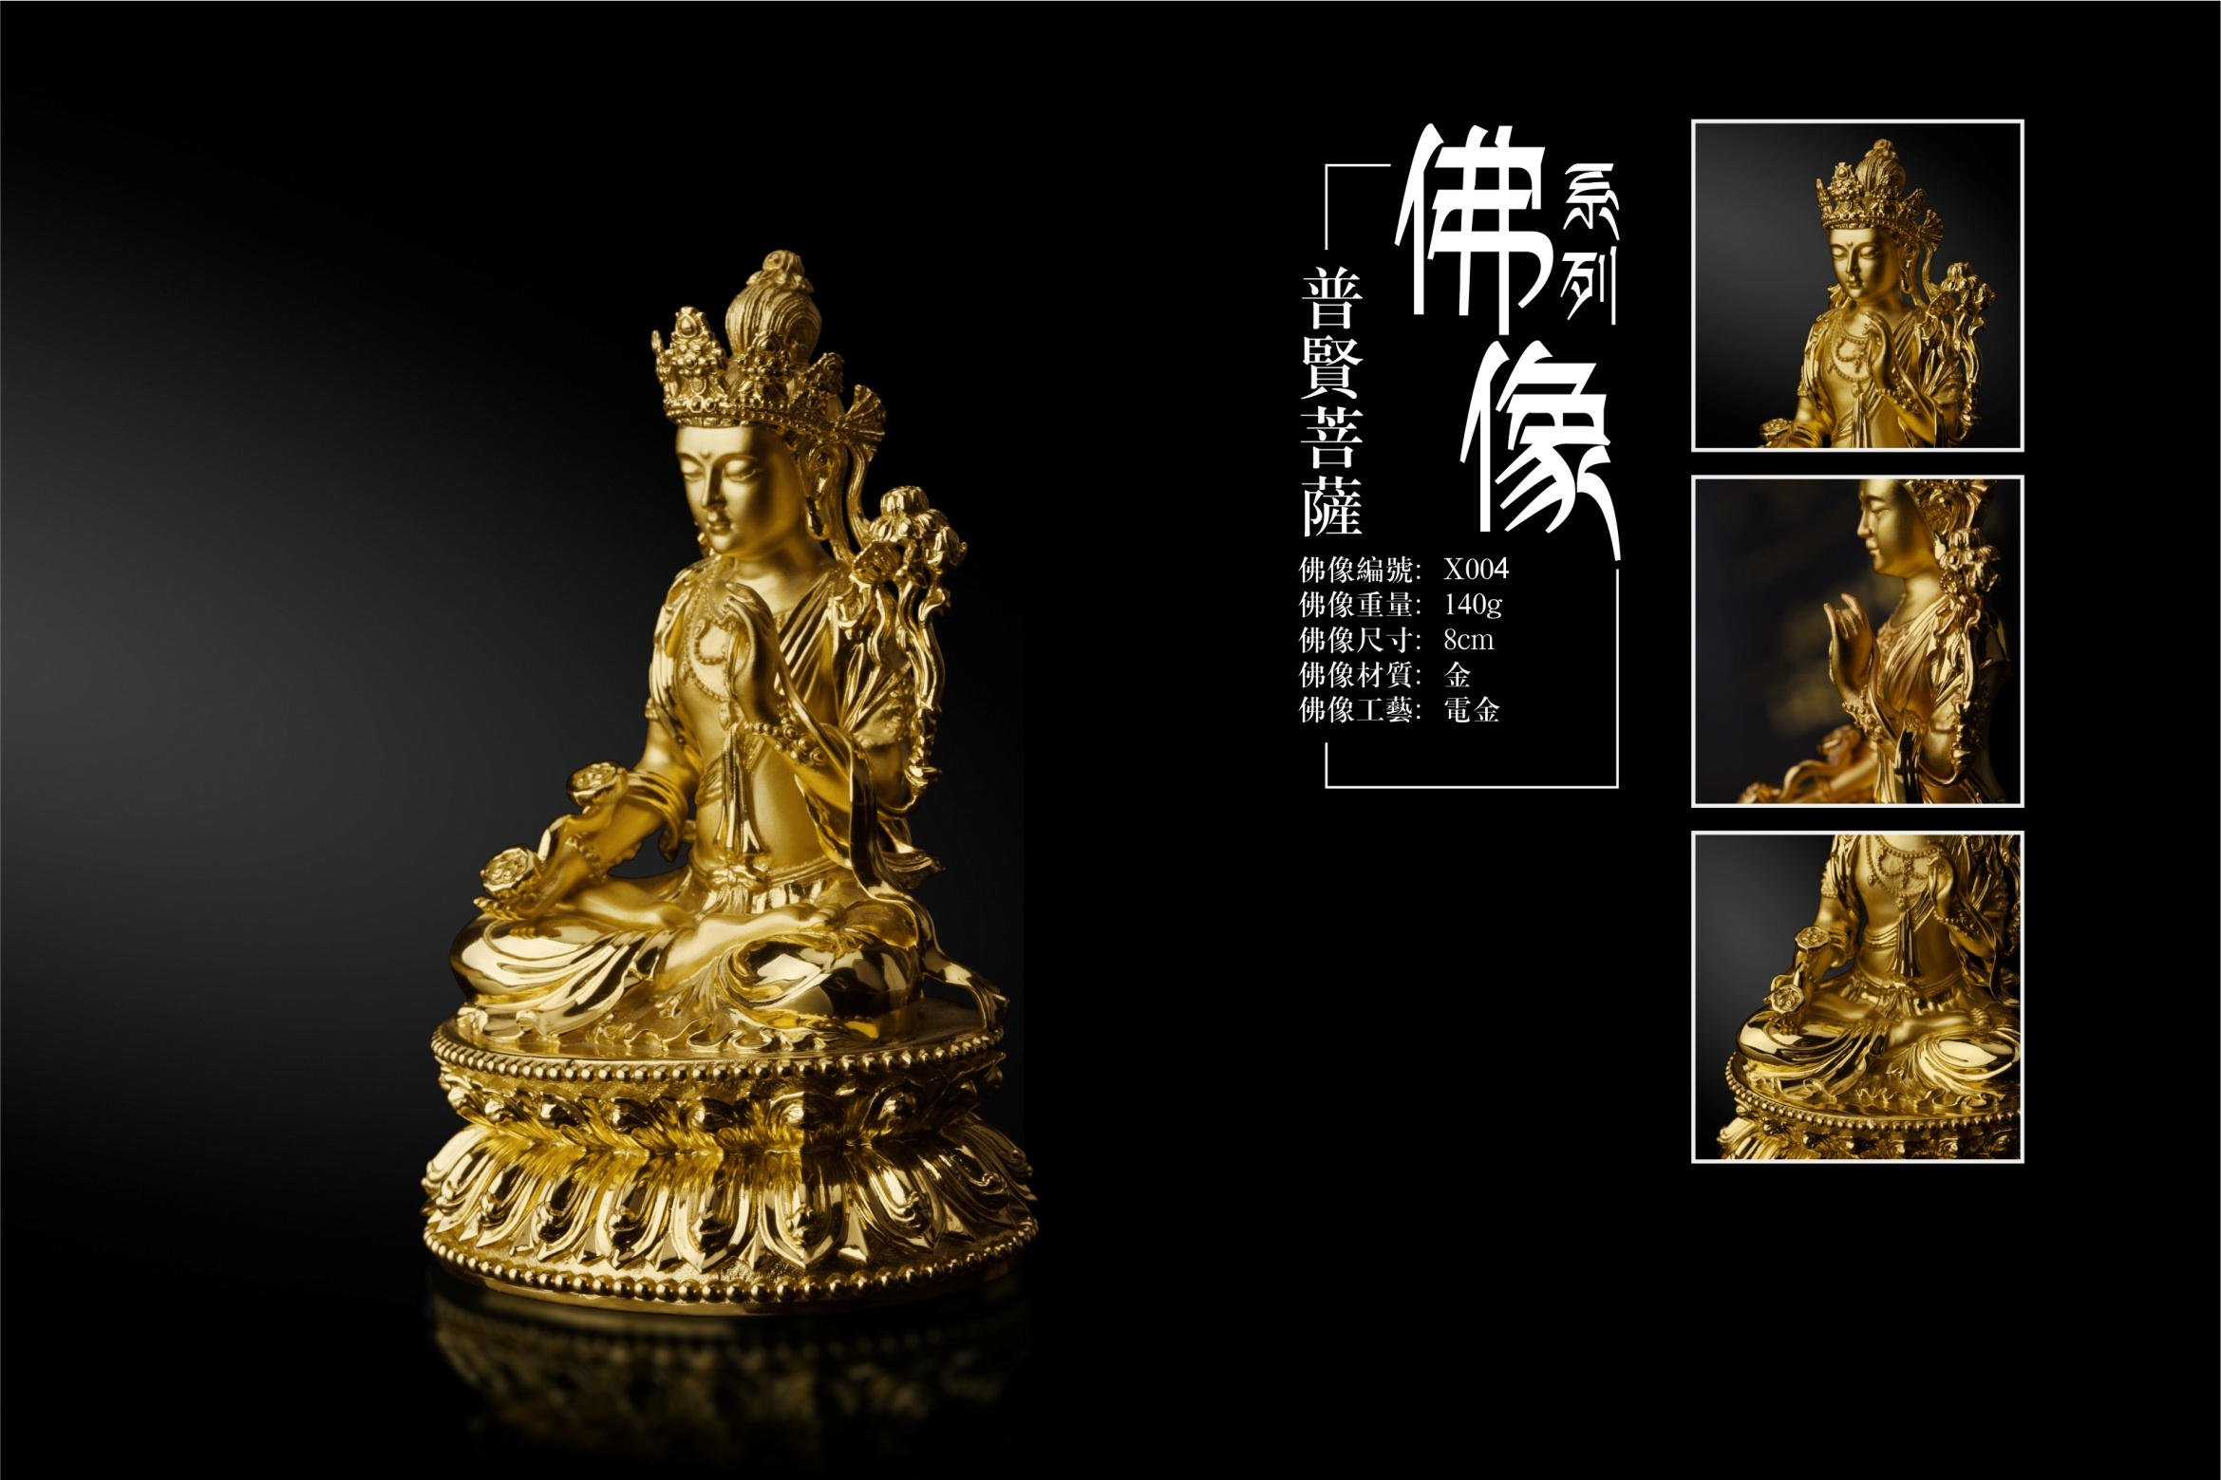

Slide 17
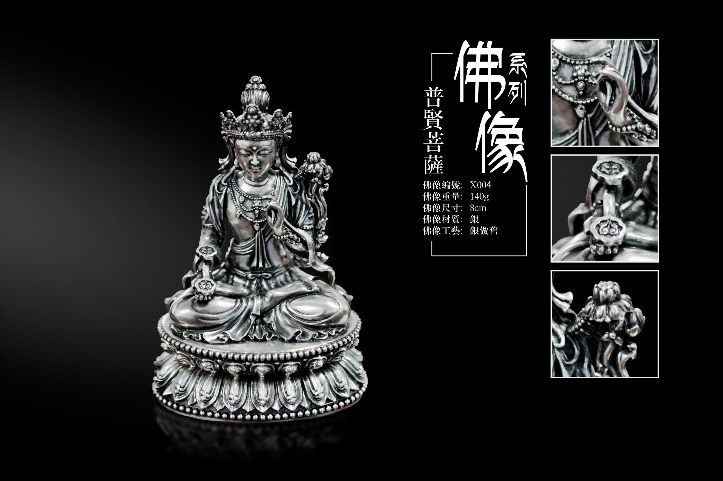

Slide 18
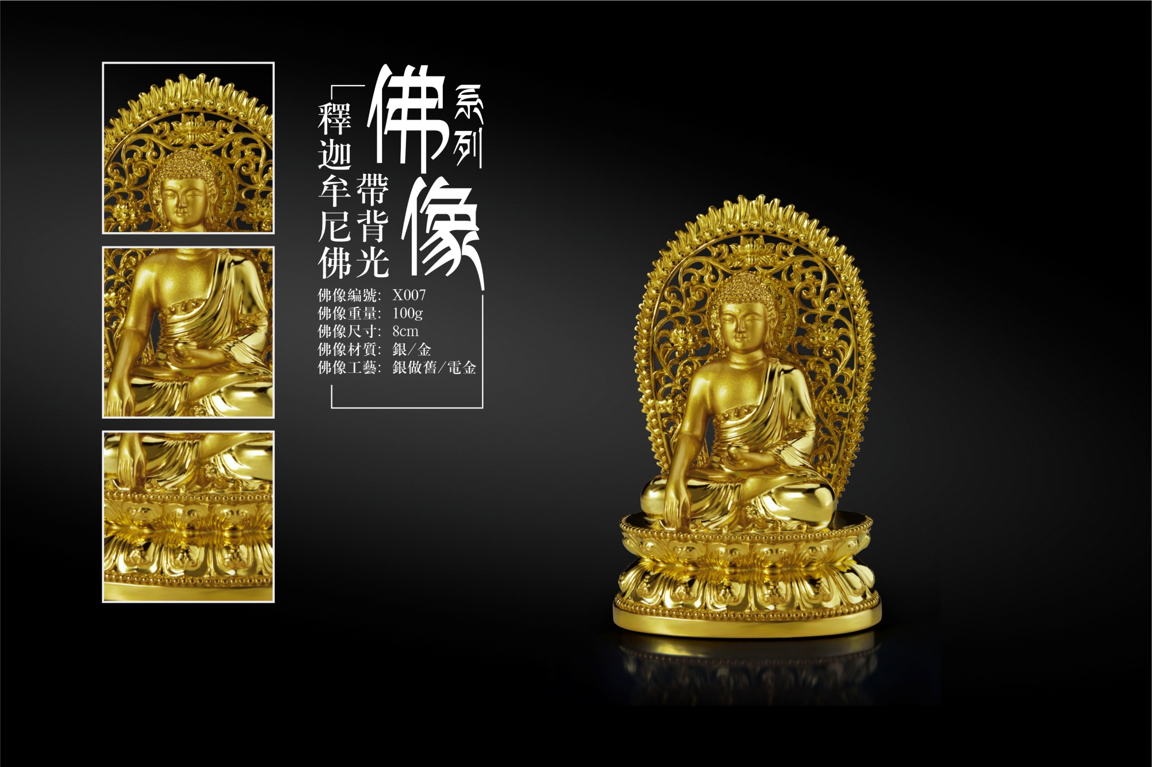

Slide 19
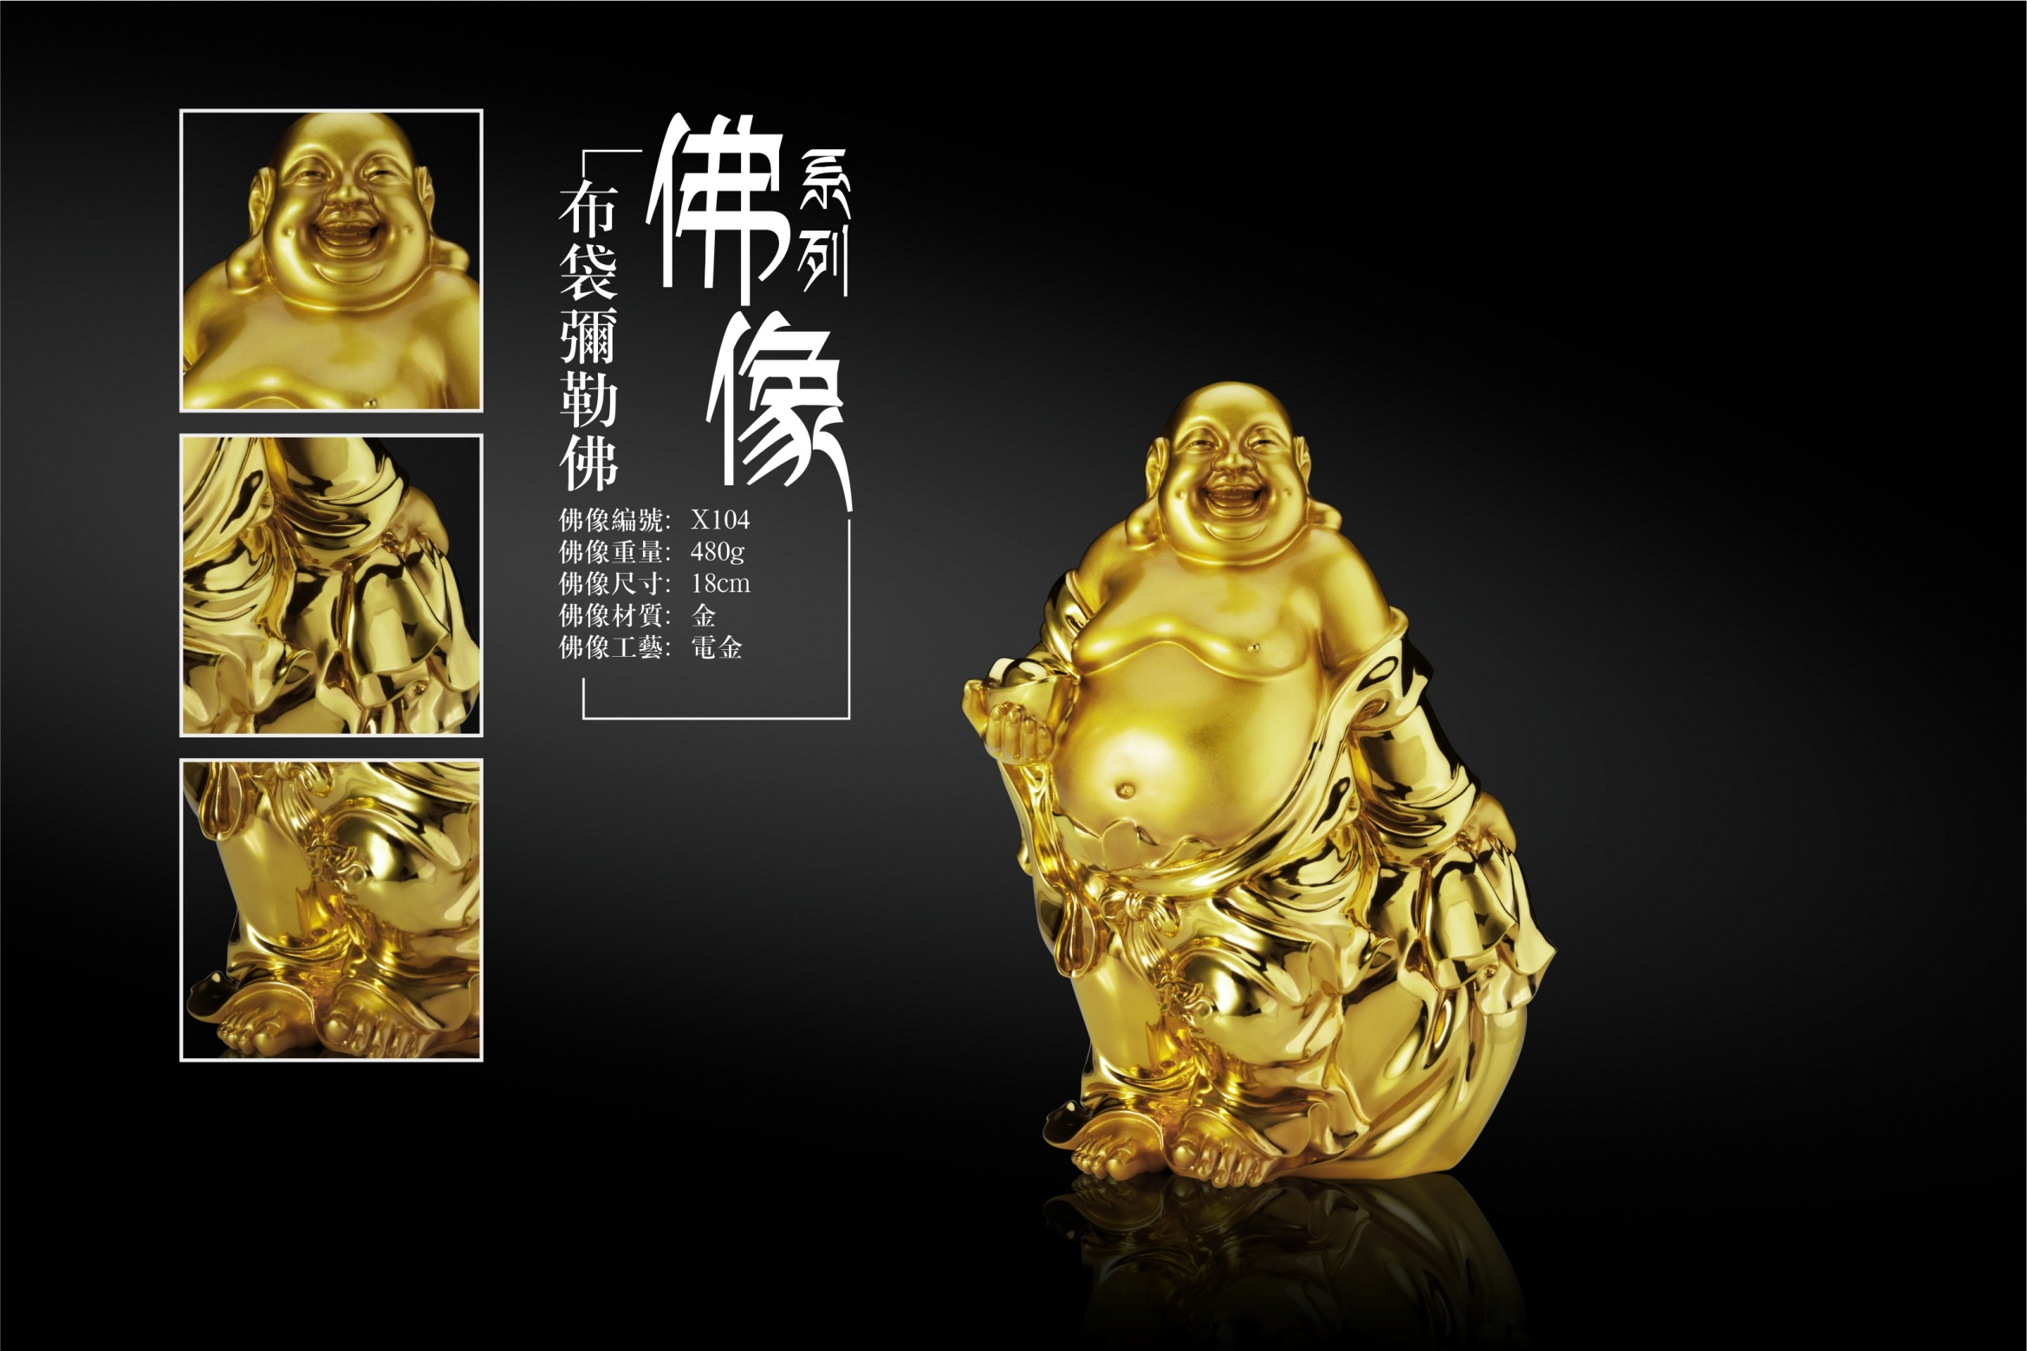

Slide 20
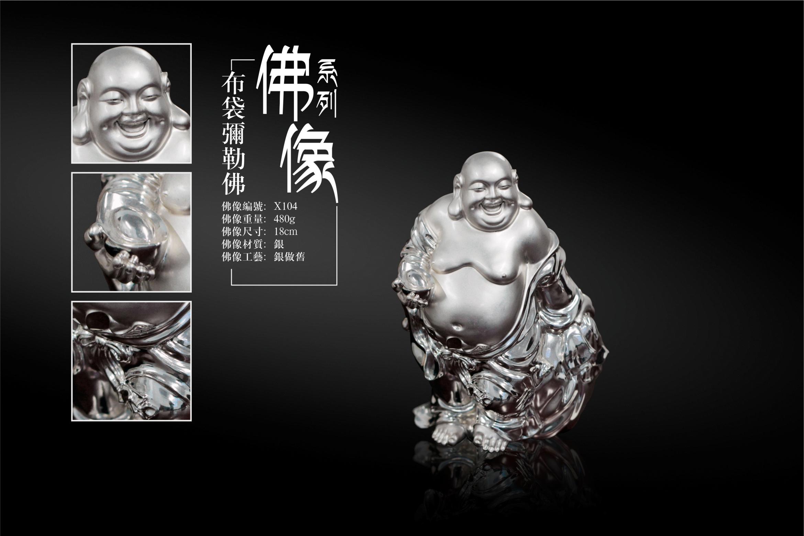

Slide 21
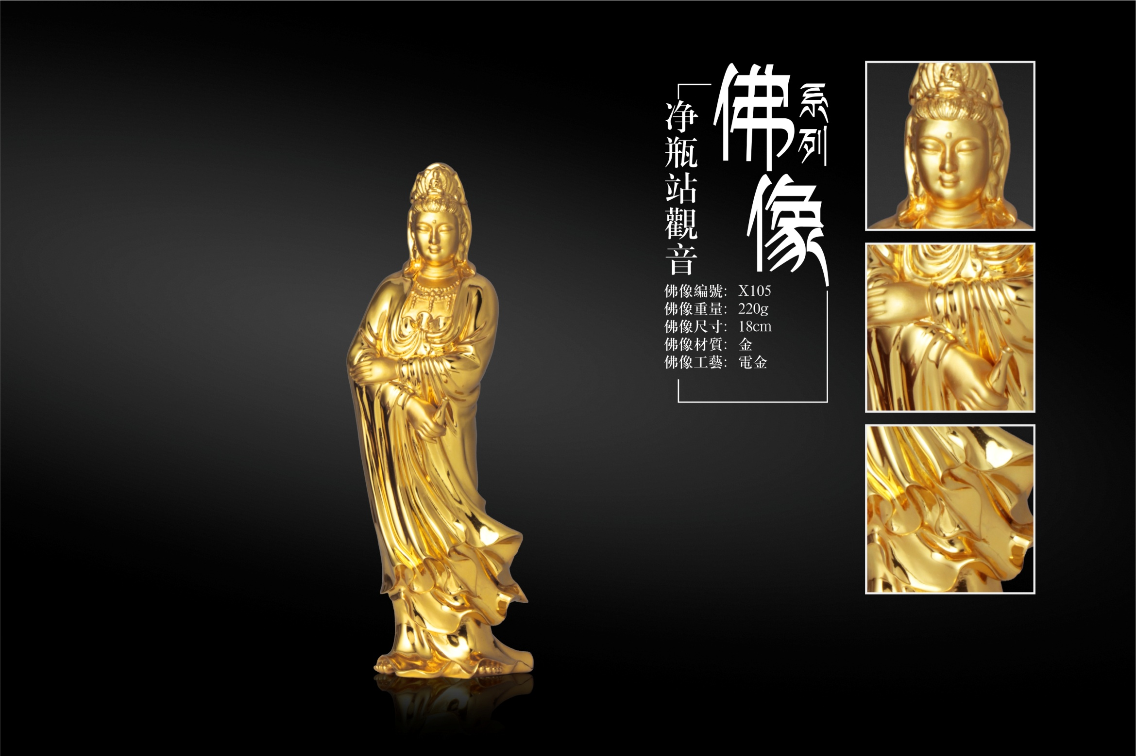

Slide 22
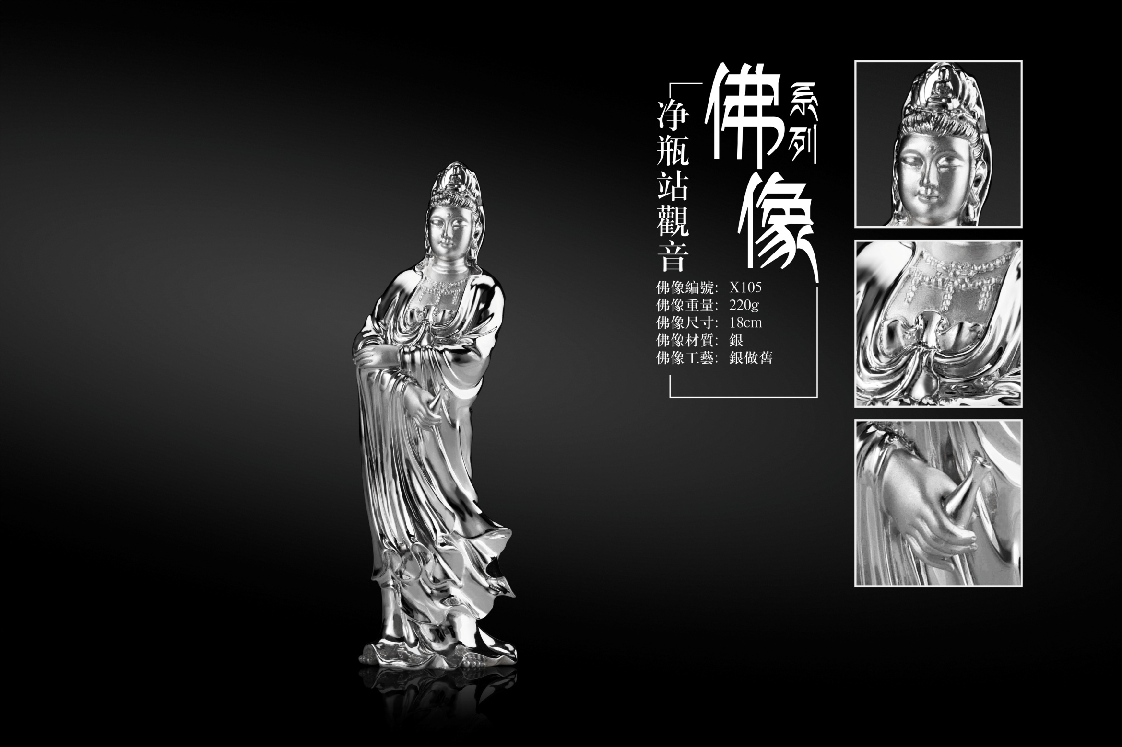

Slide 23
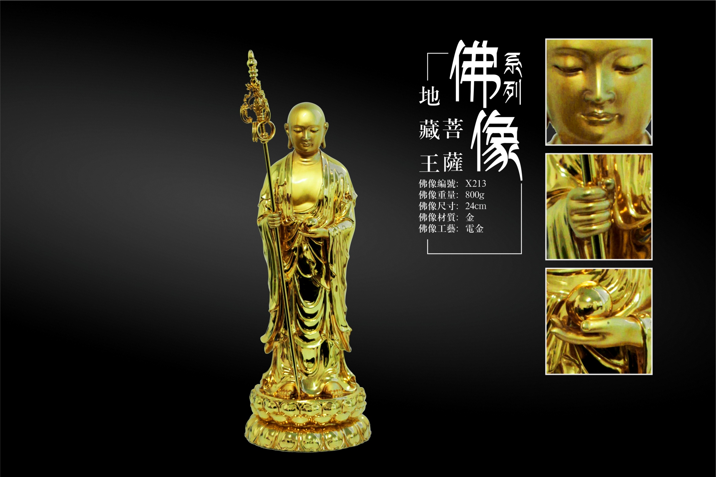

Slide 24
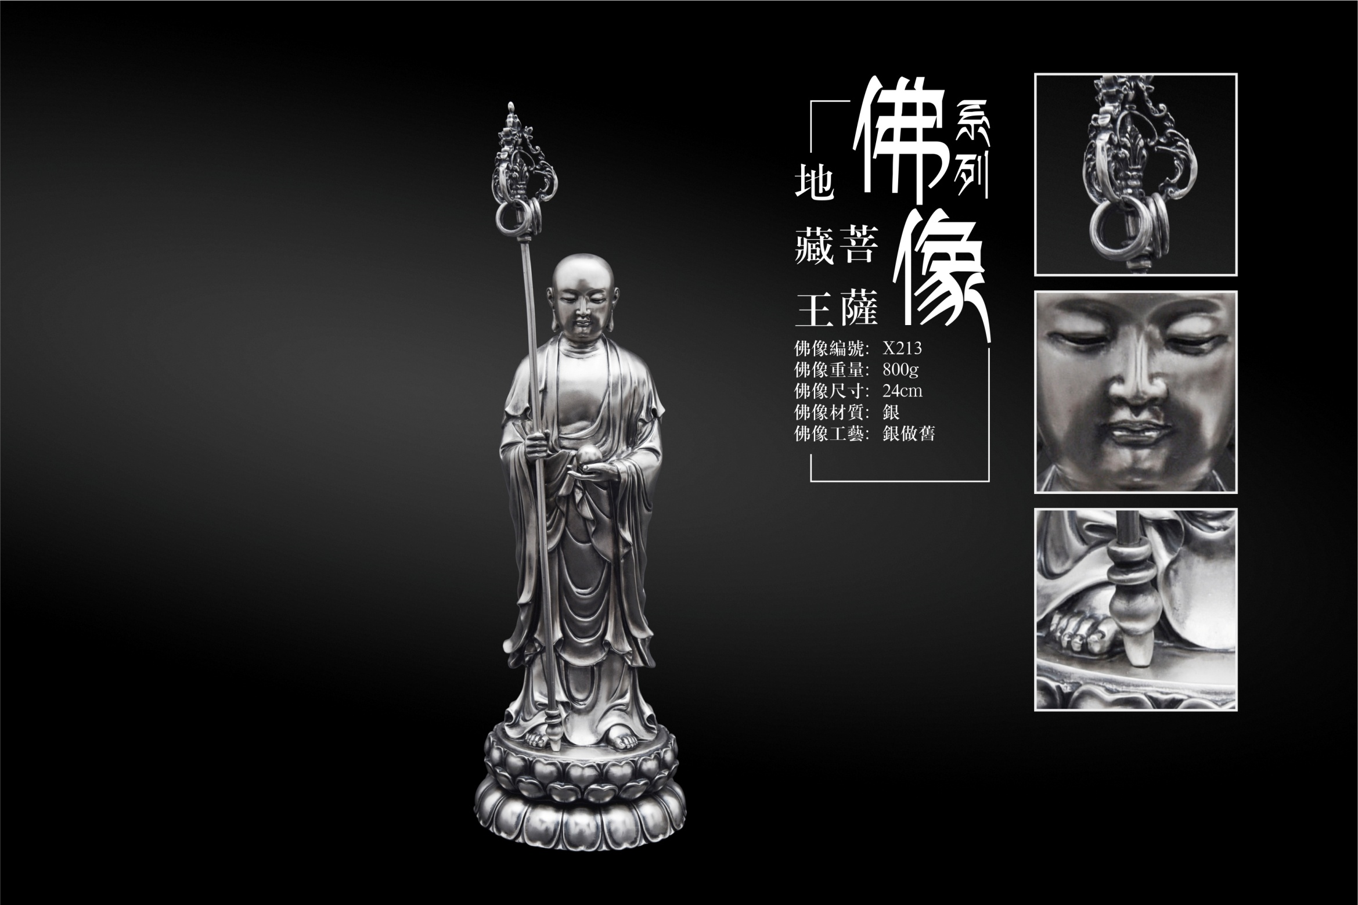

Slide 25
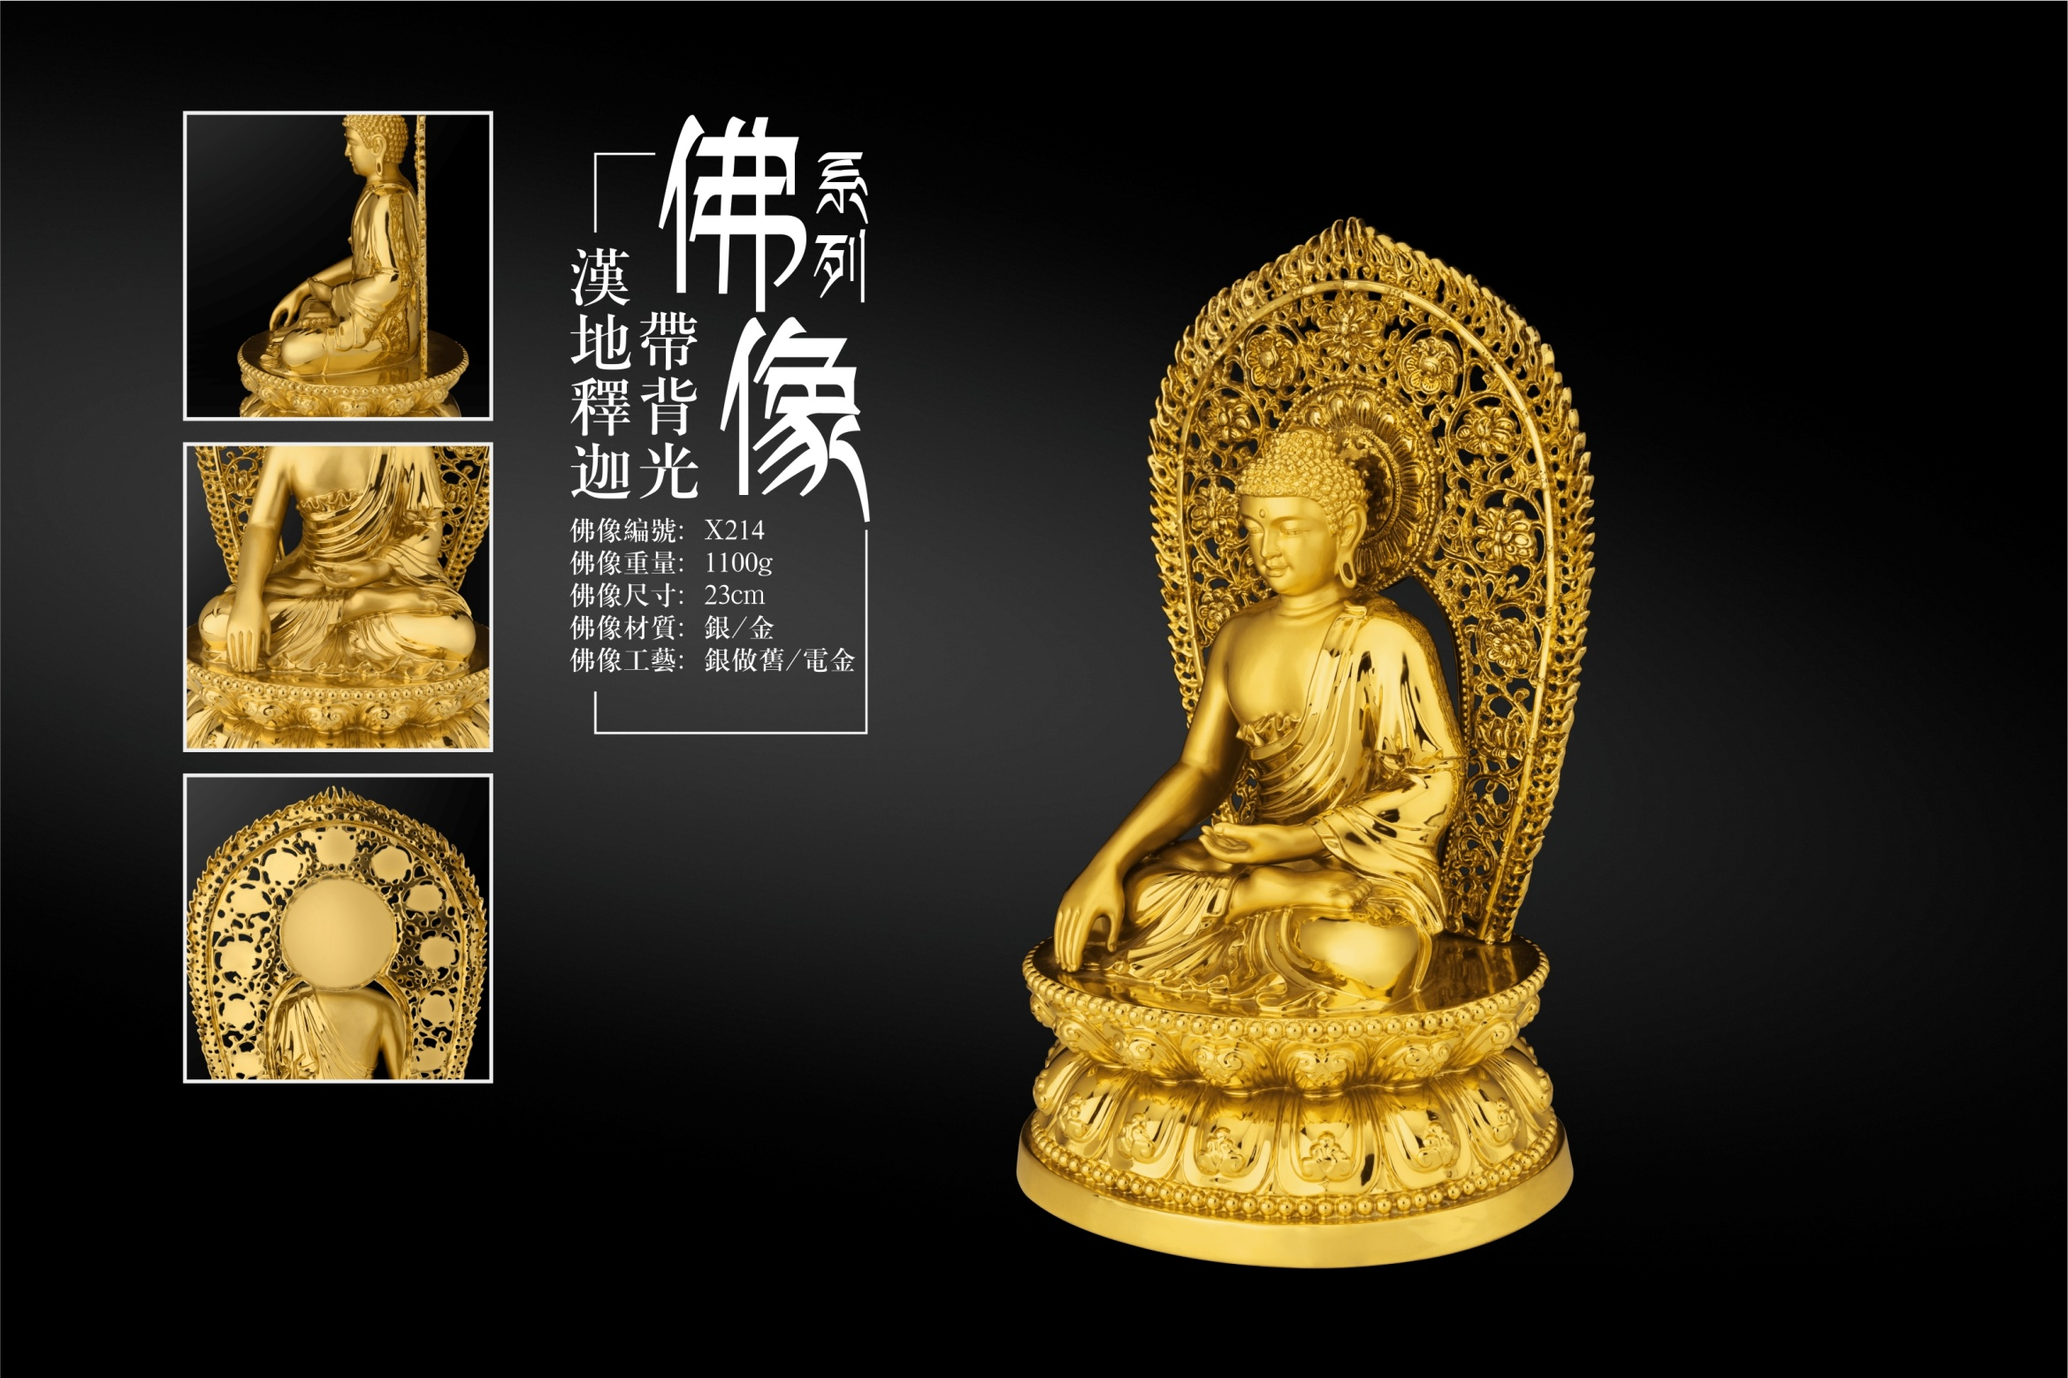

Slide 26
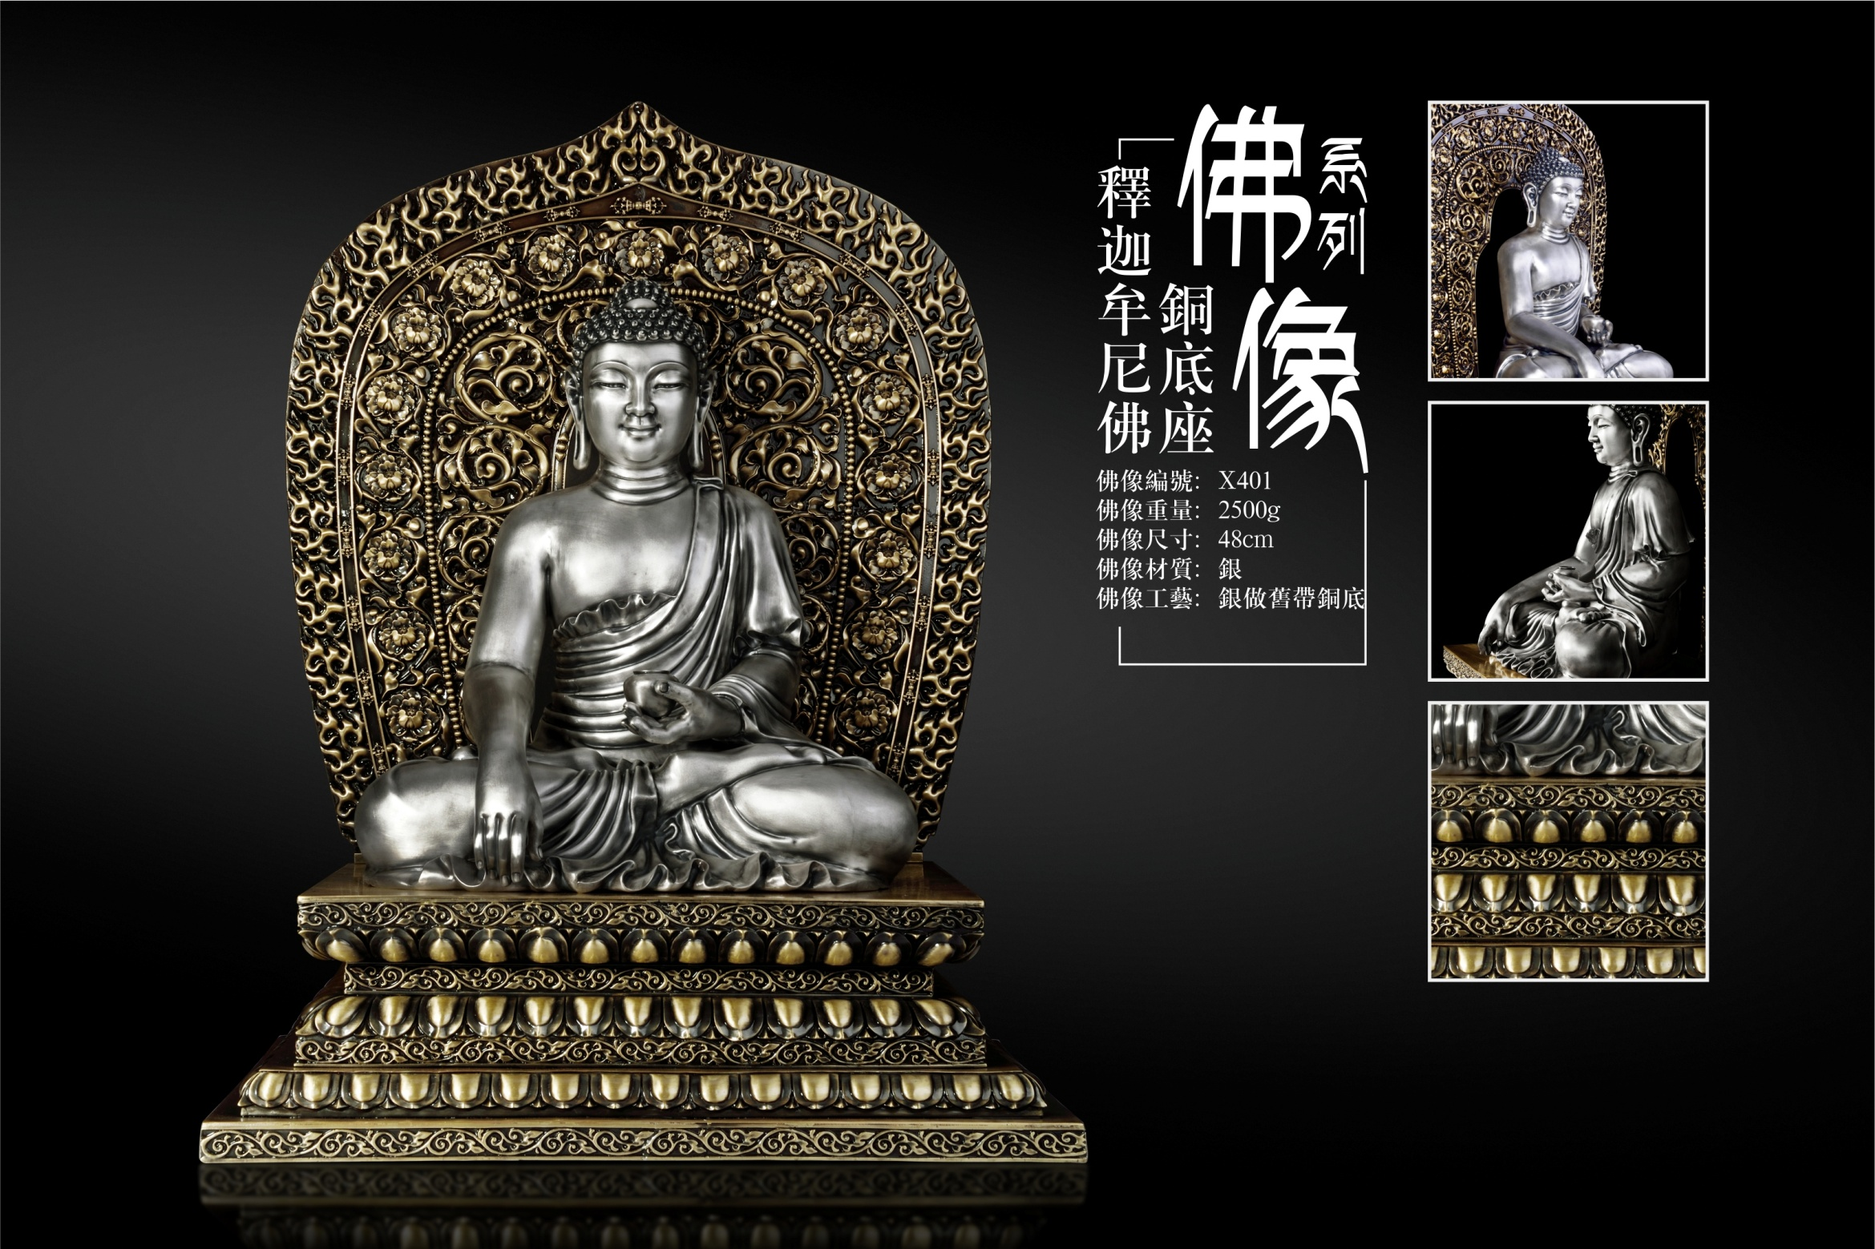

Slide 27
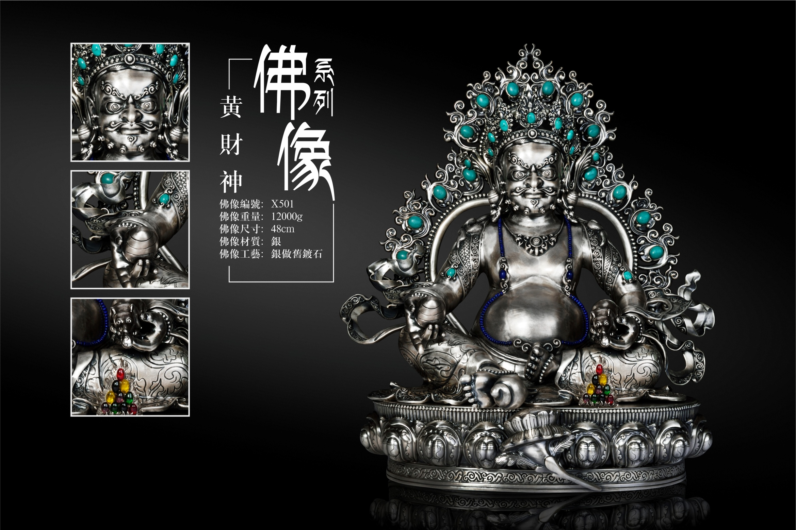

Slide 28
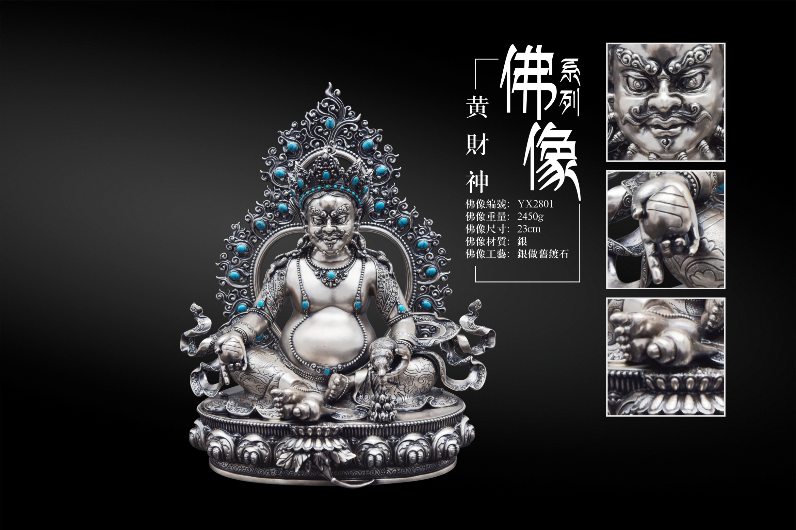

Slide 29
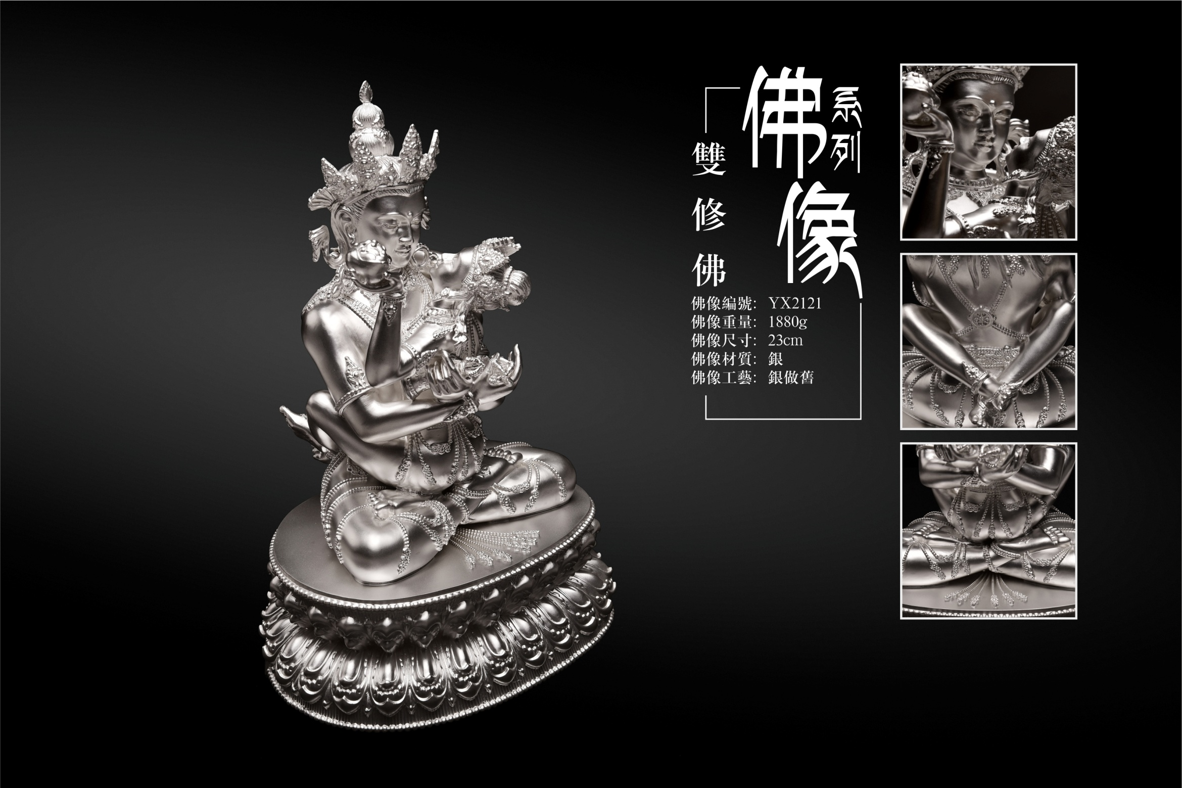

Slide 30
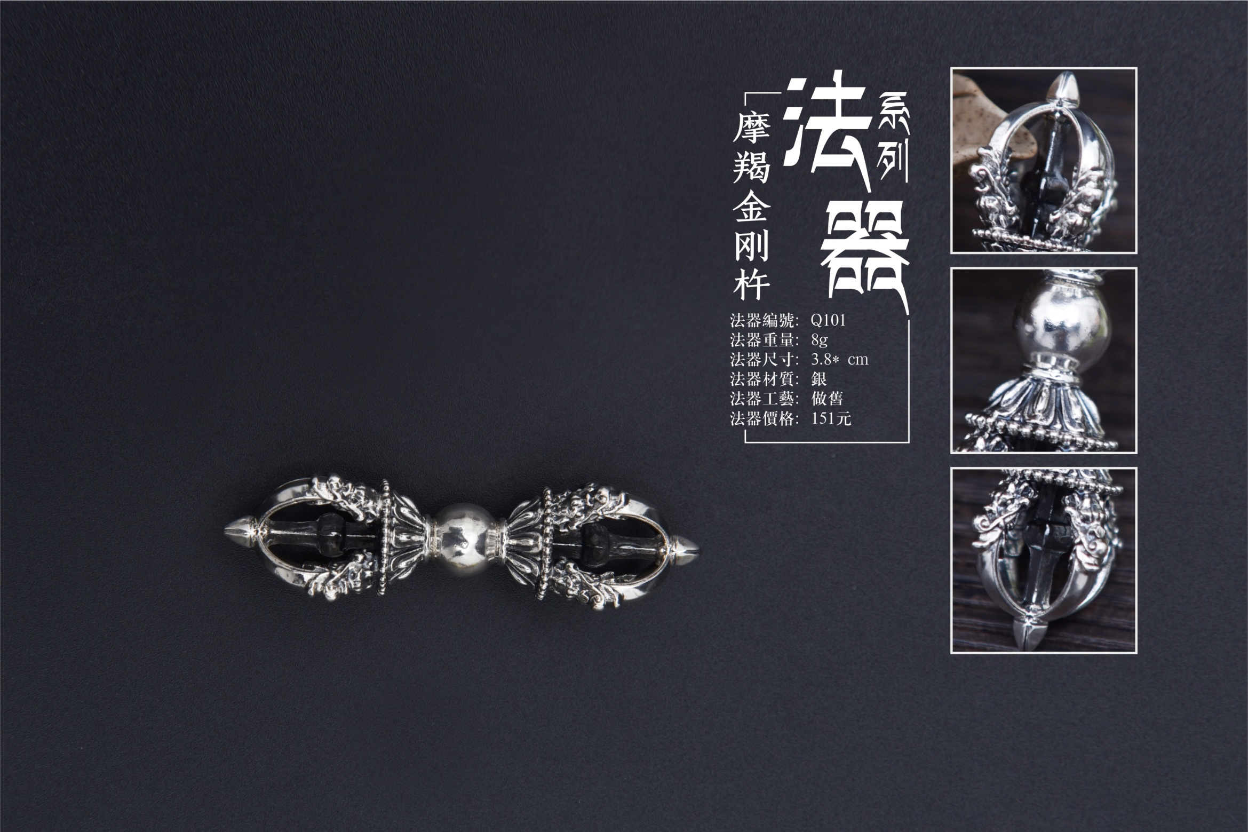

Slide 31
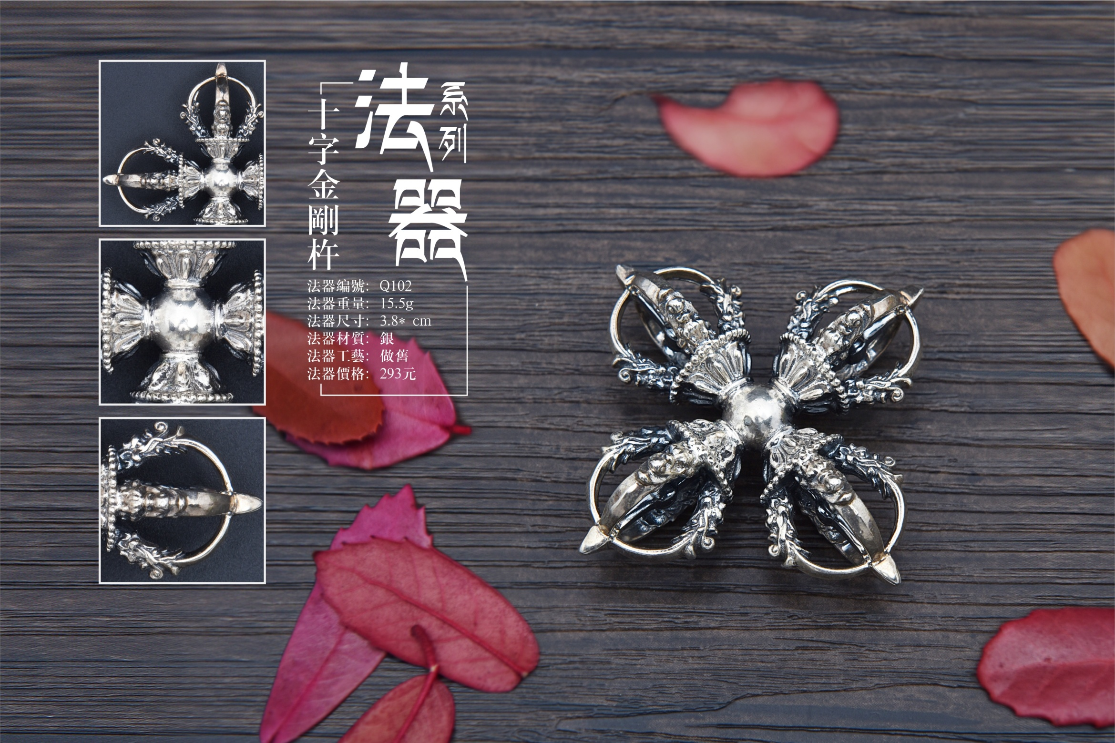

Slide 32
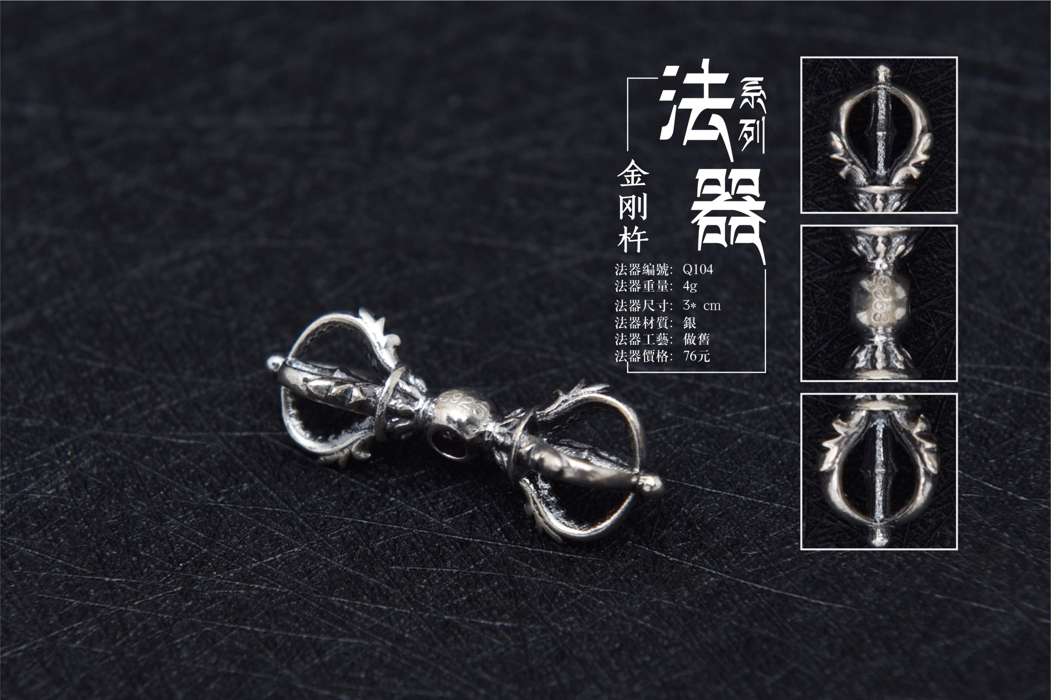

Slide 33
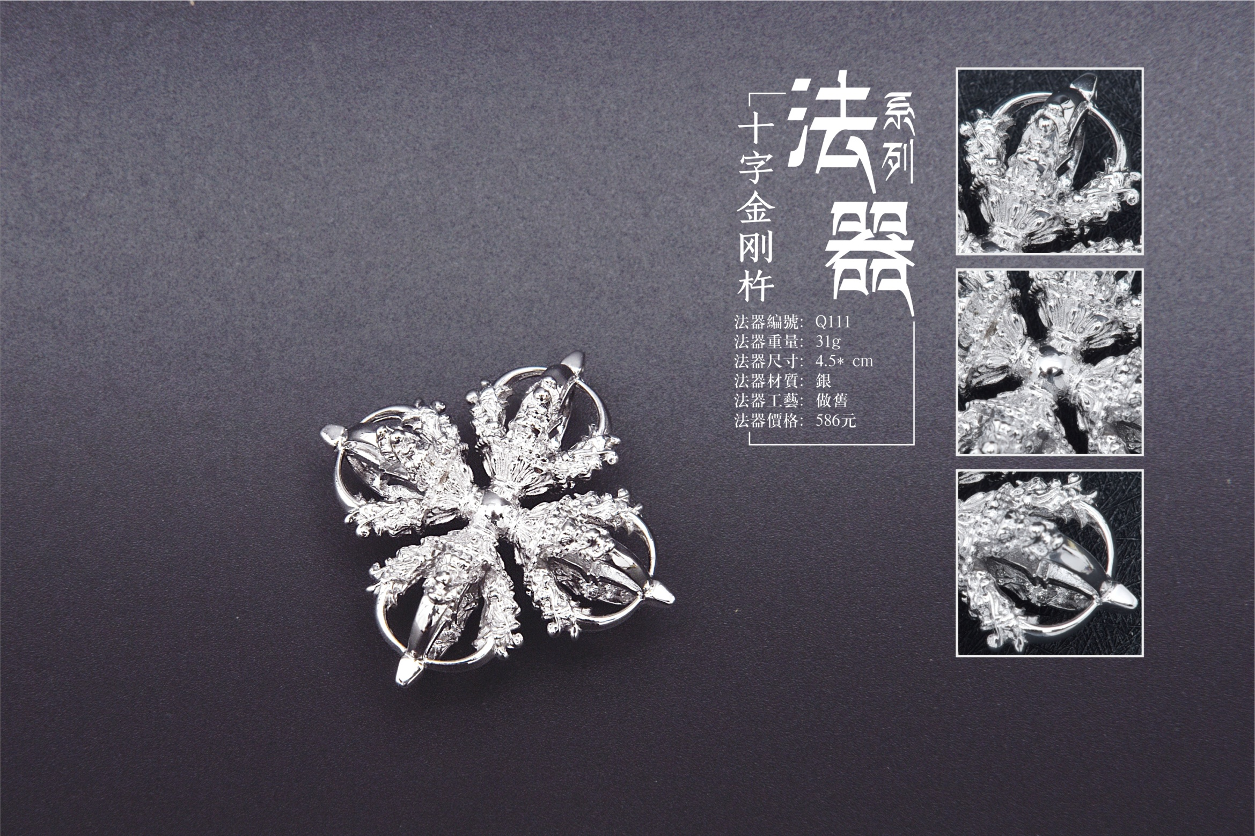

Slide 34
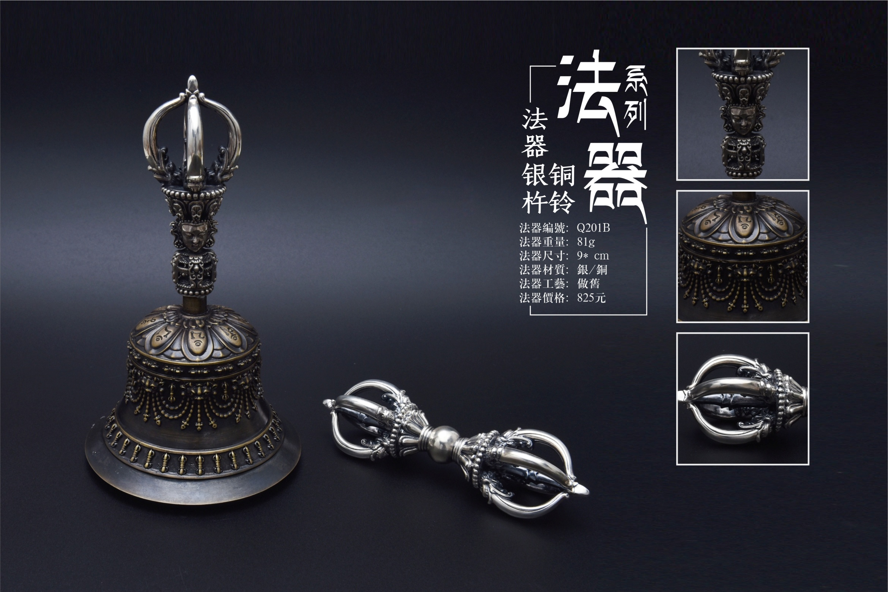

Slide 35
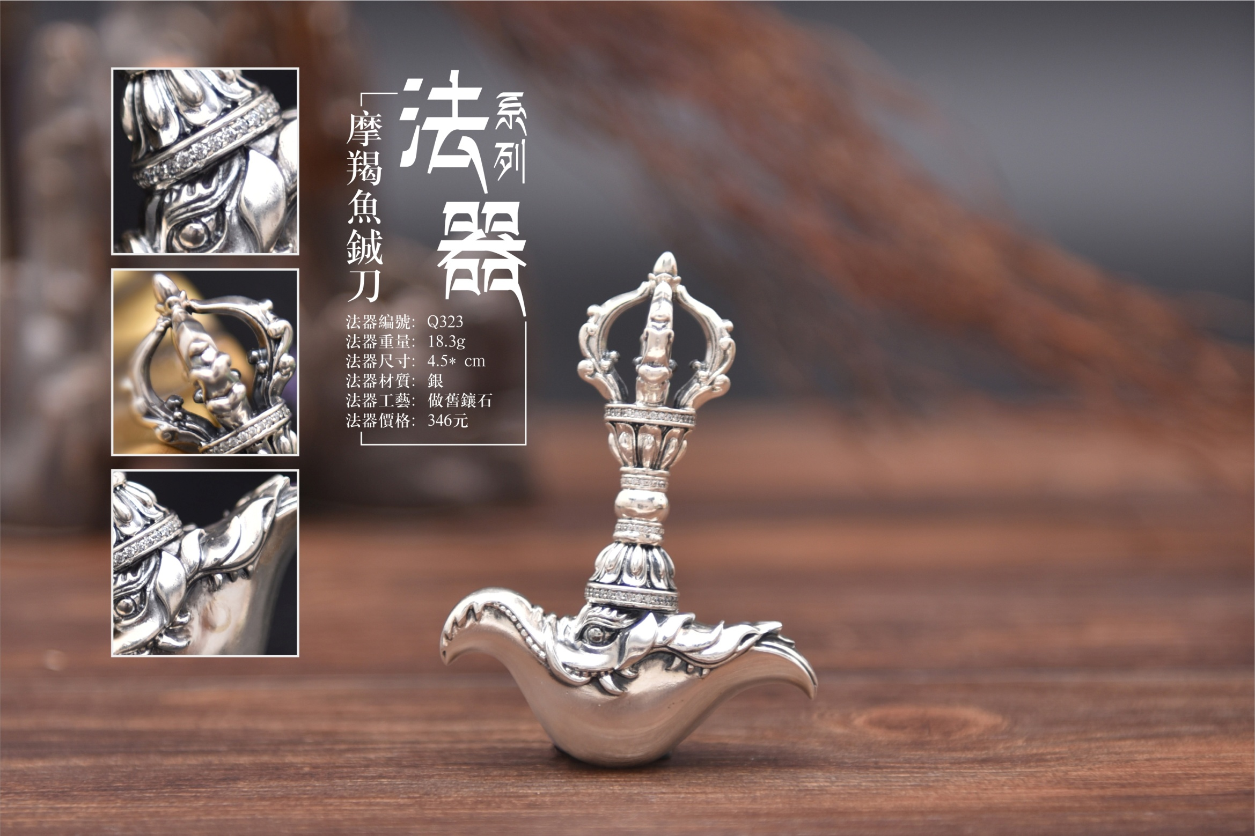

Slide 36
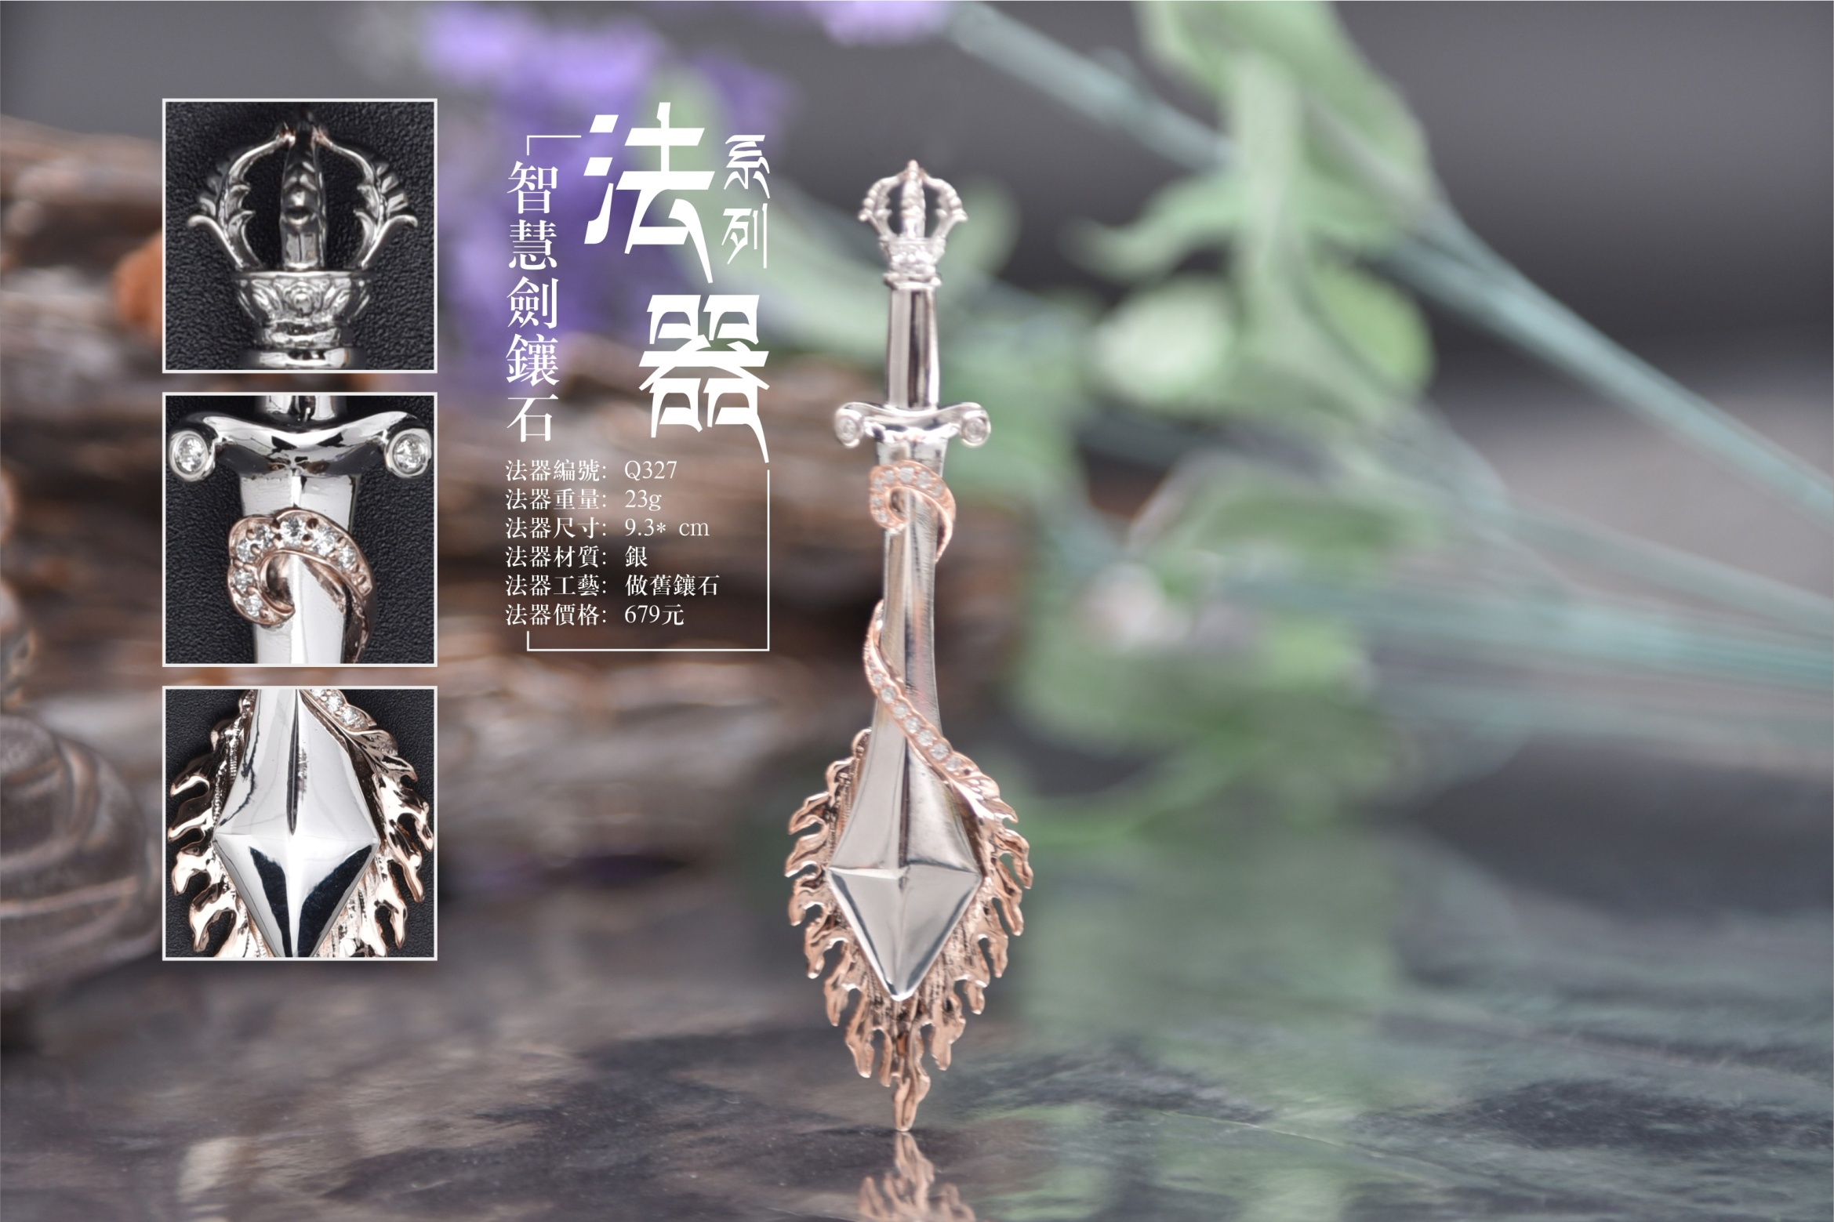

Slide 37
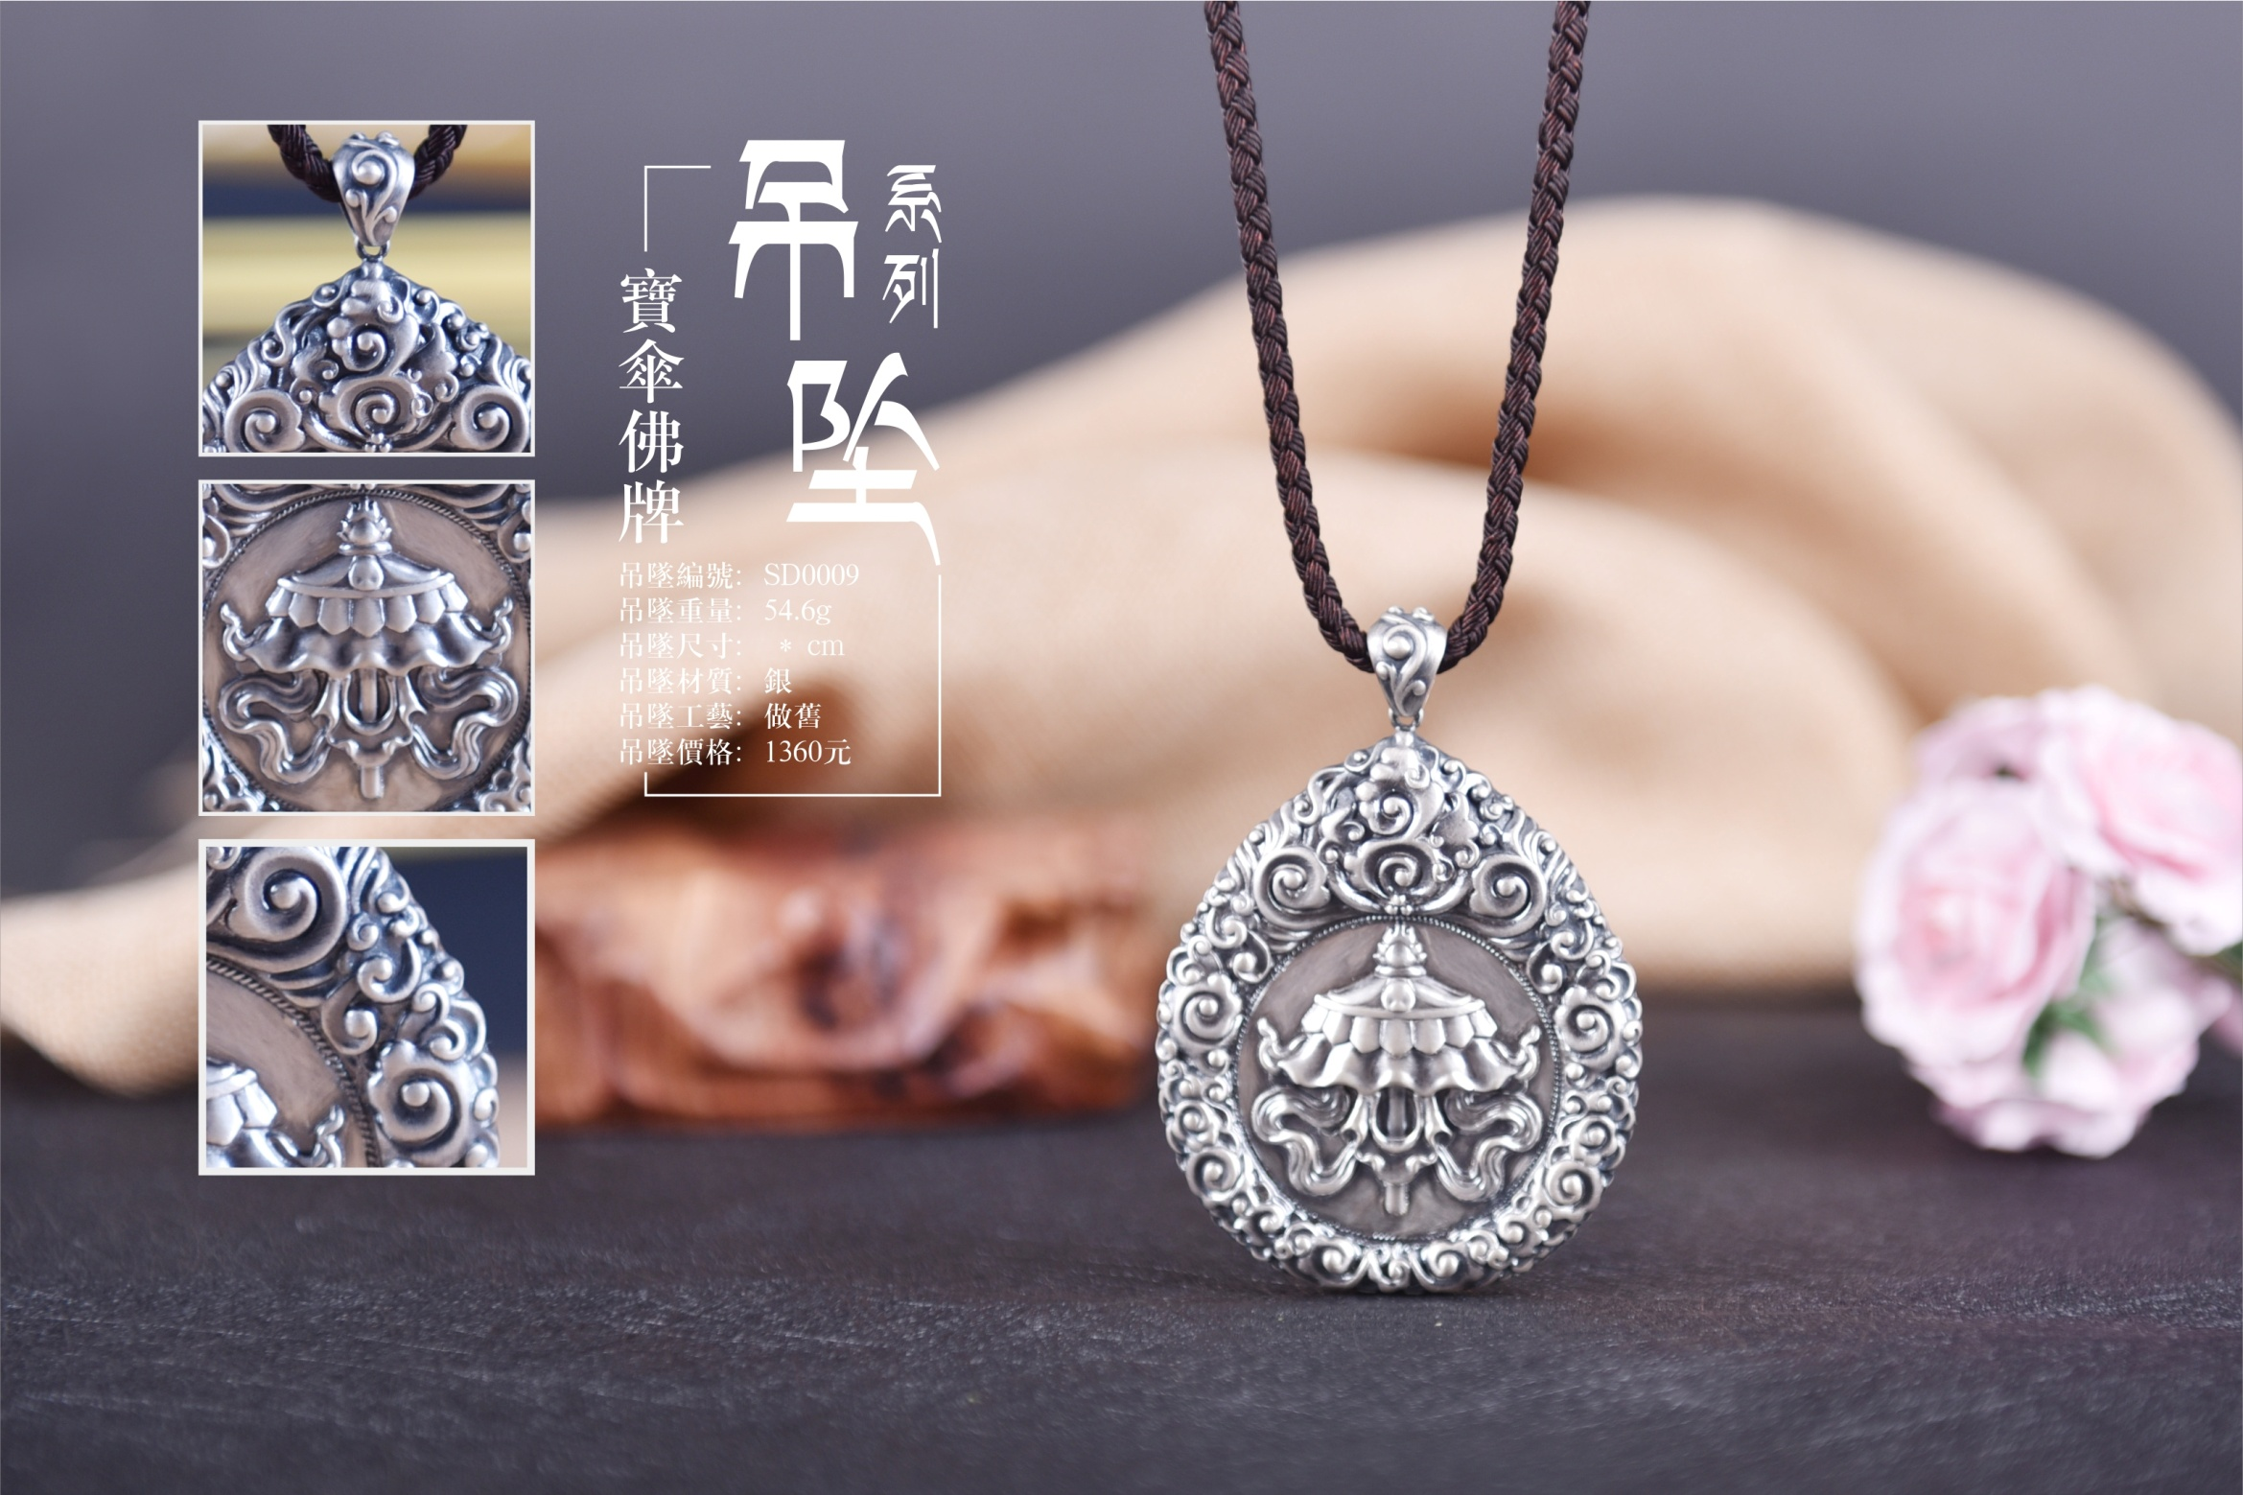

Slide 38
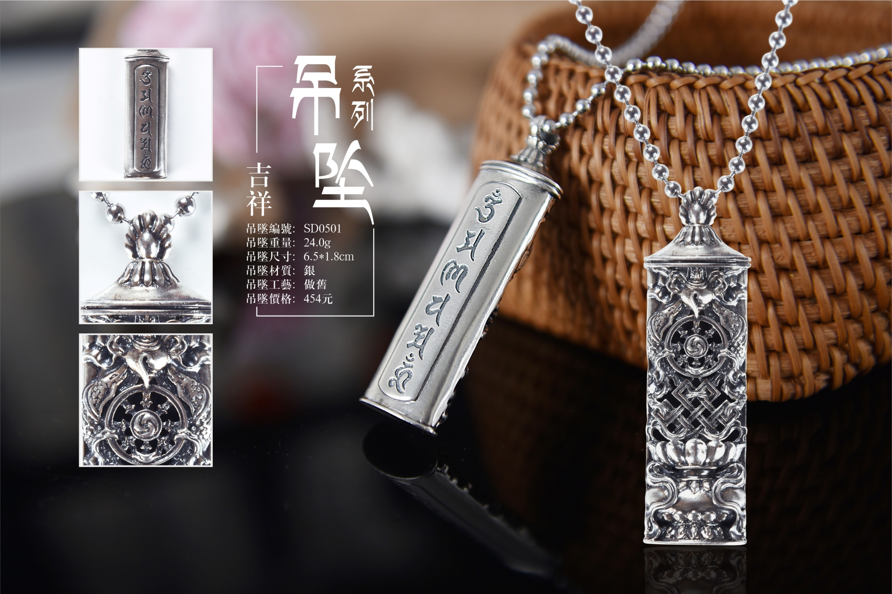

Slide 39
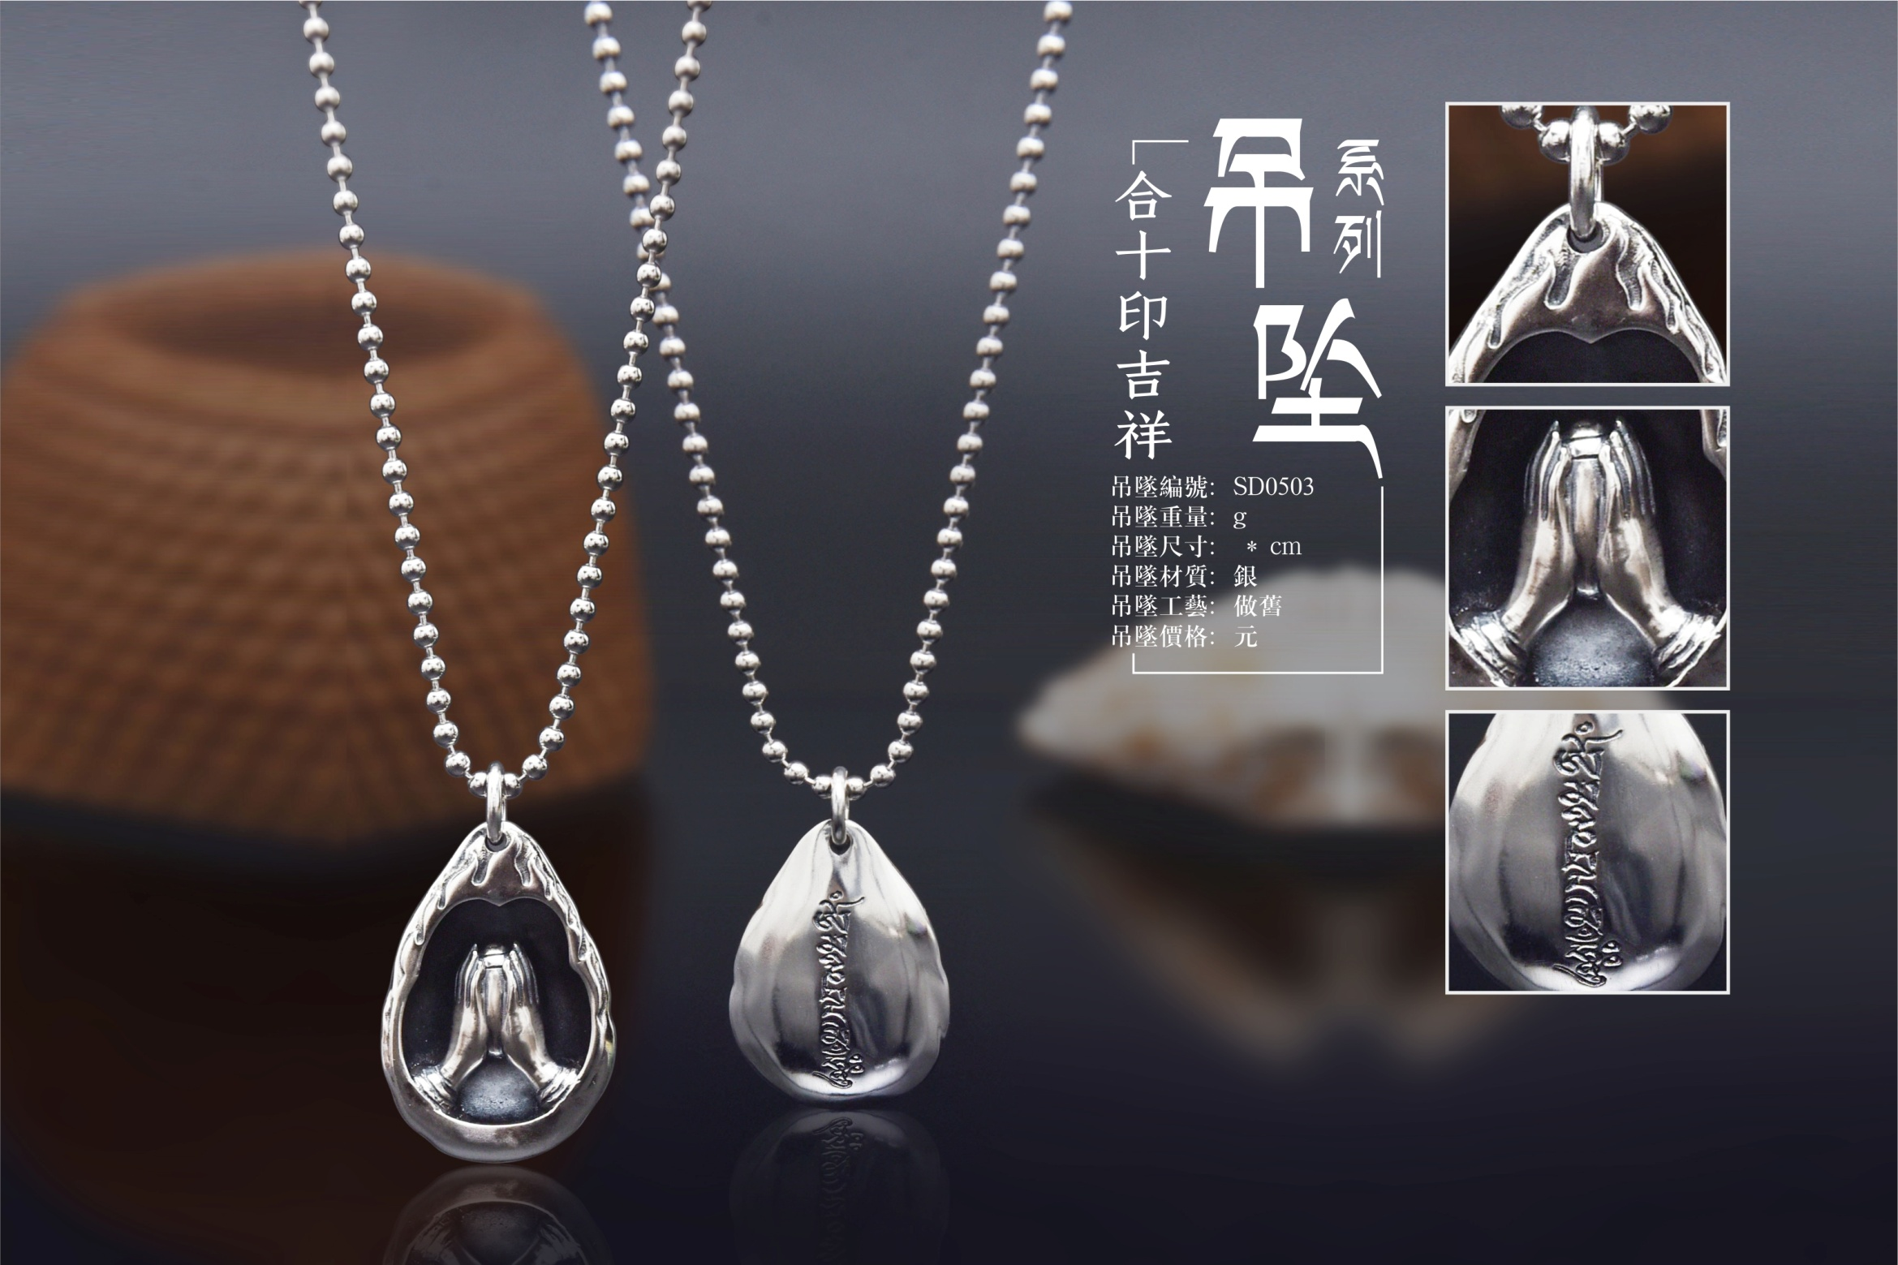

Slide 40
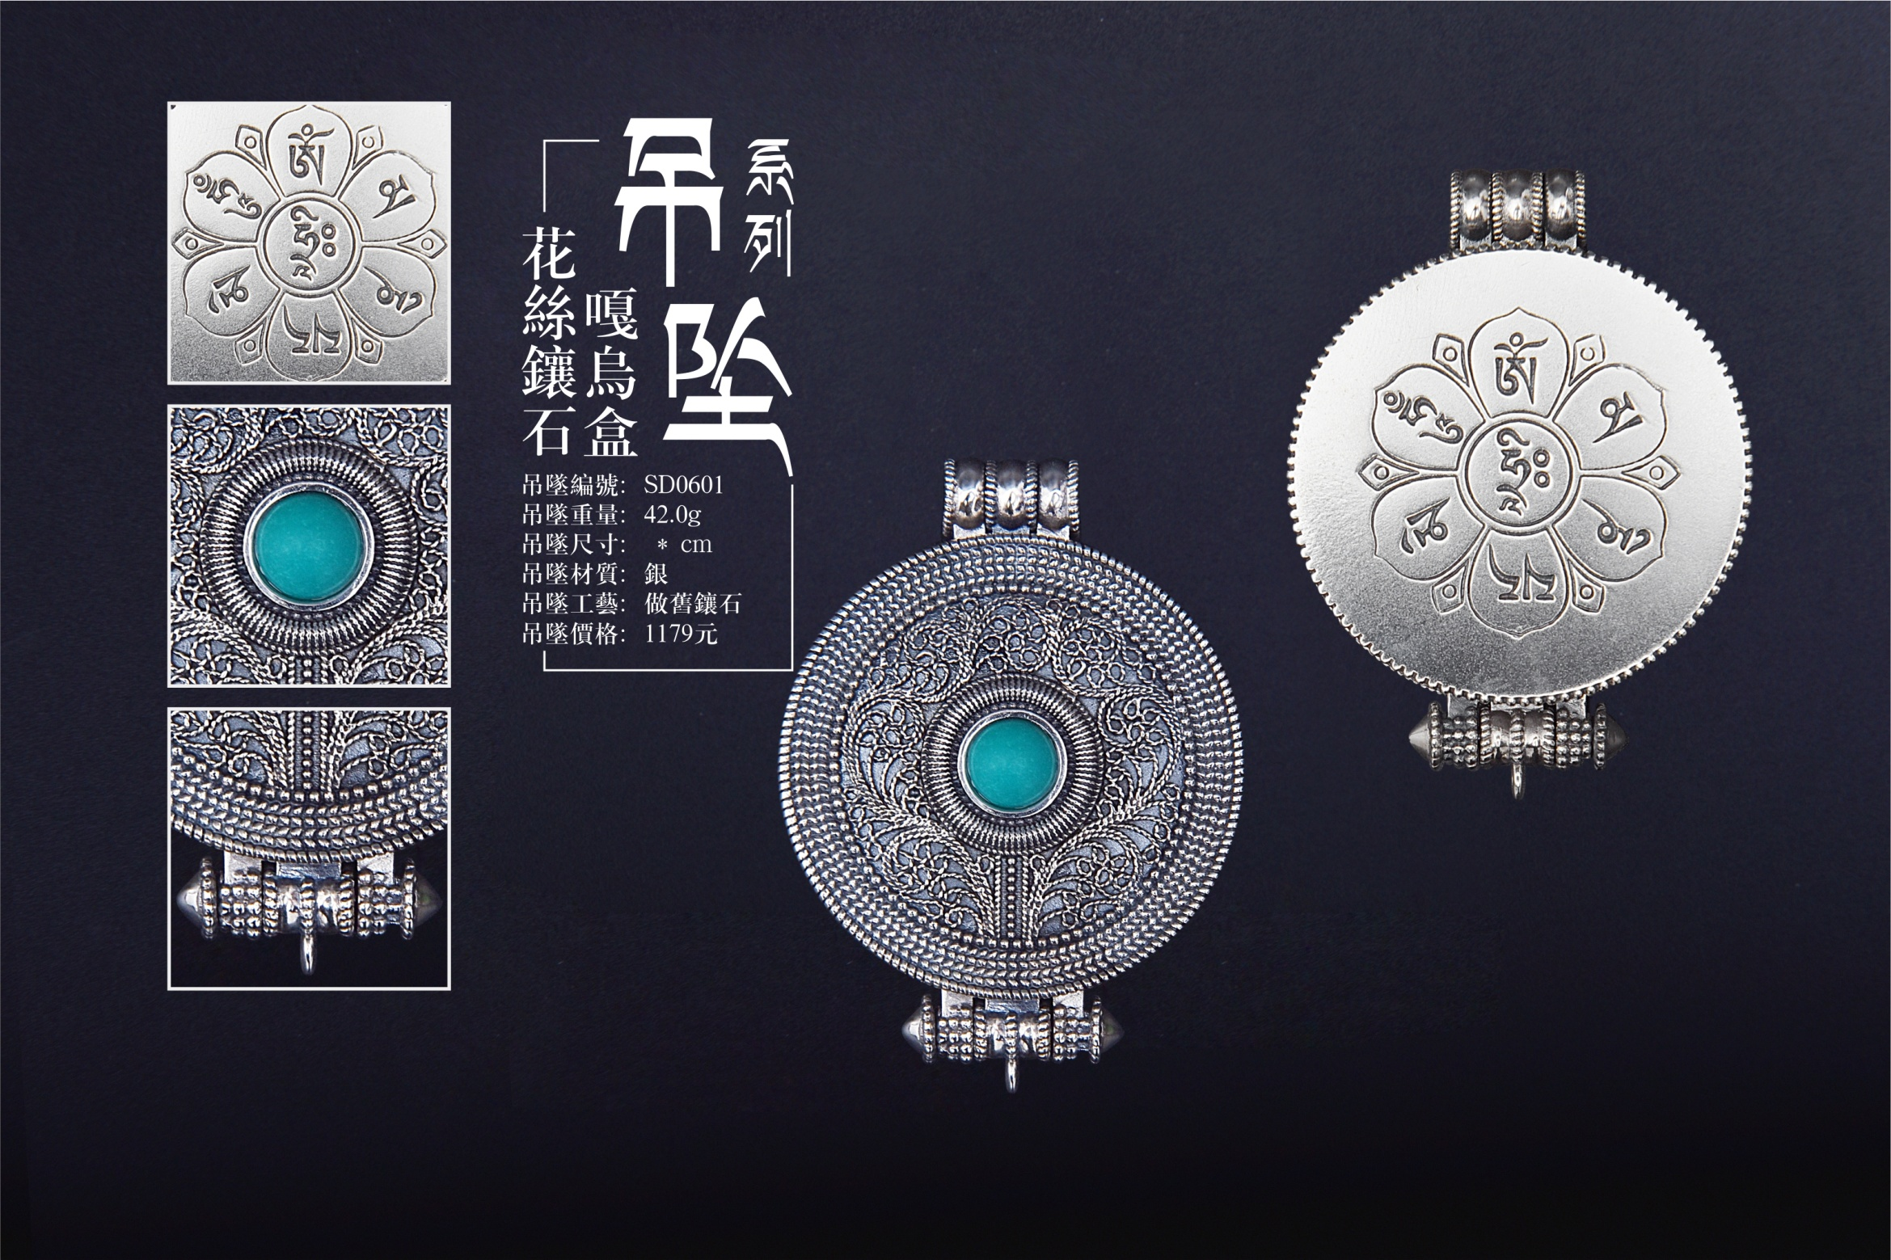

Slide 41
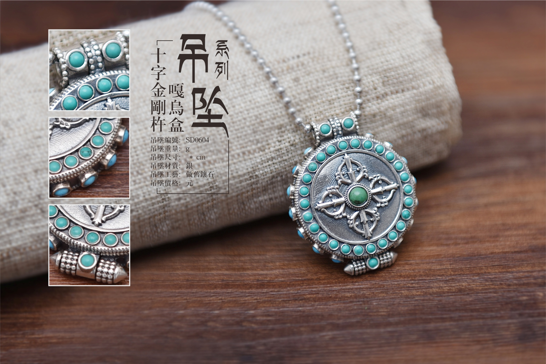

Slide 42
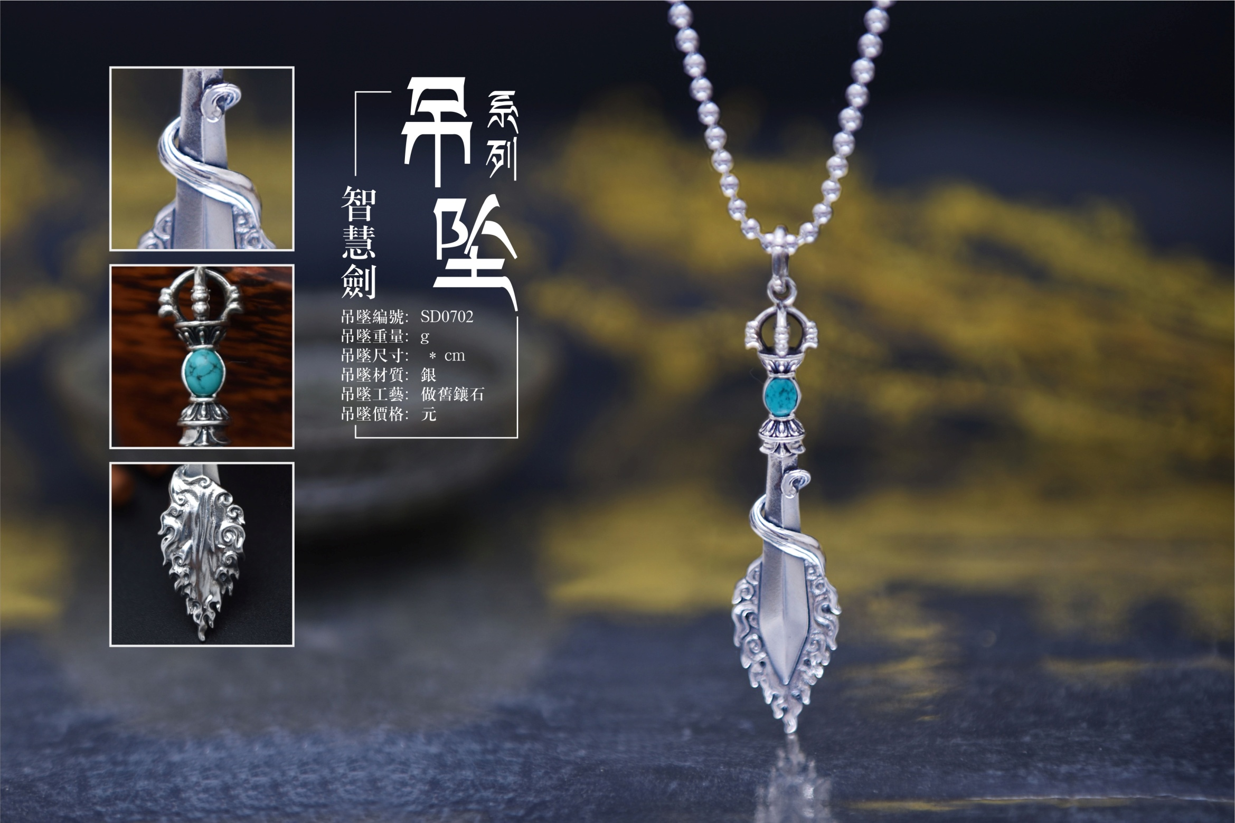

Slide 43
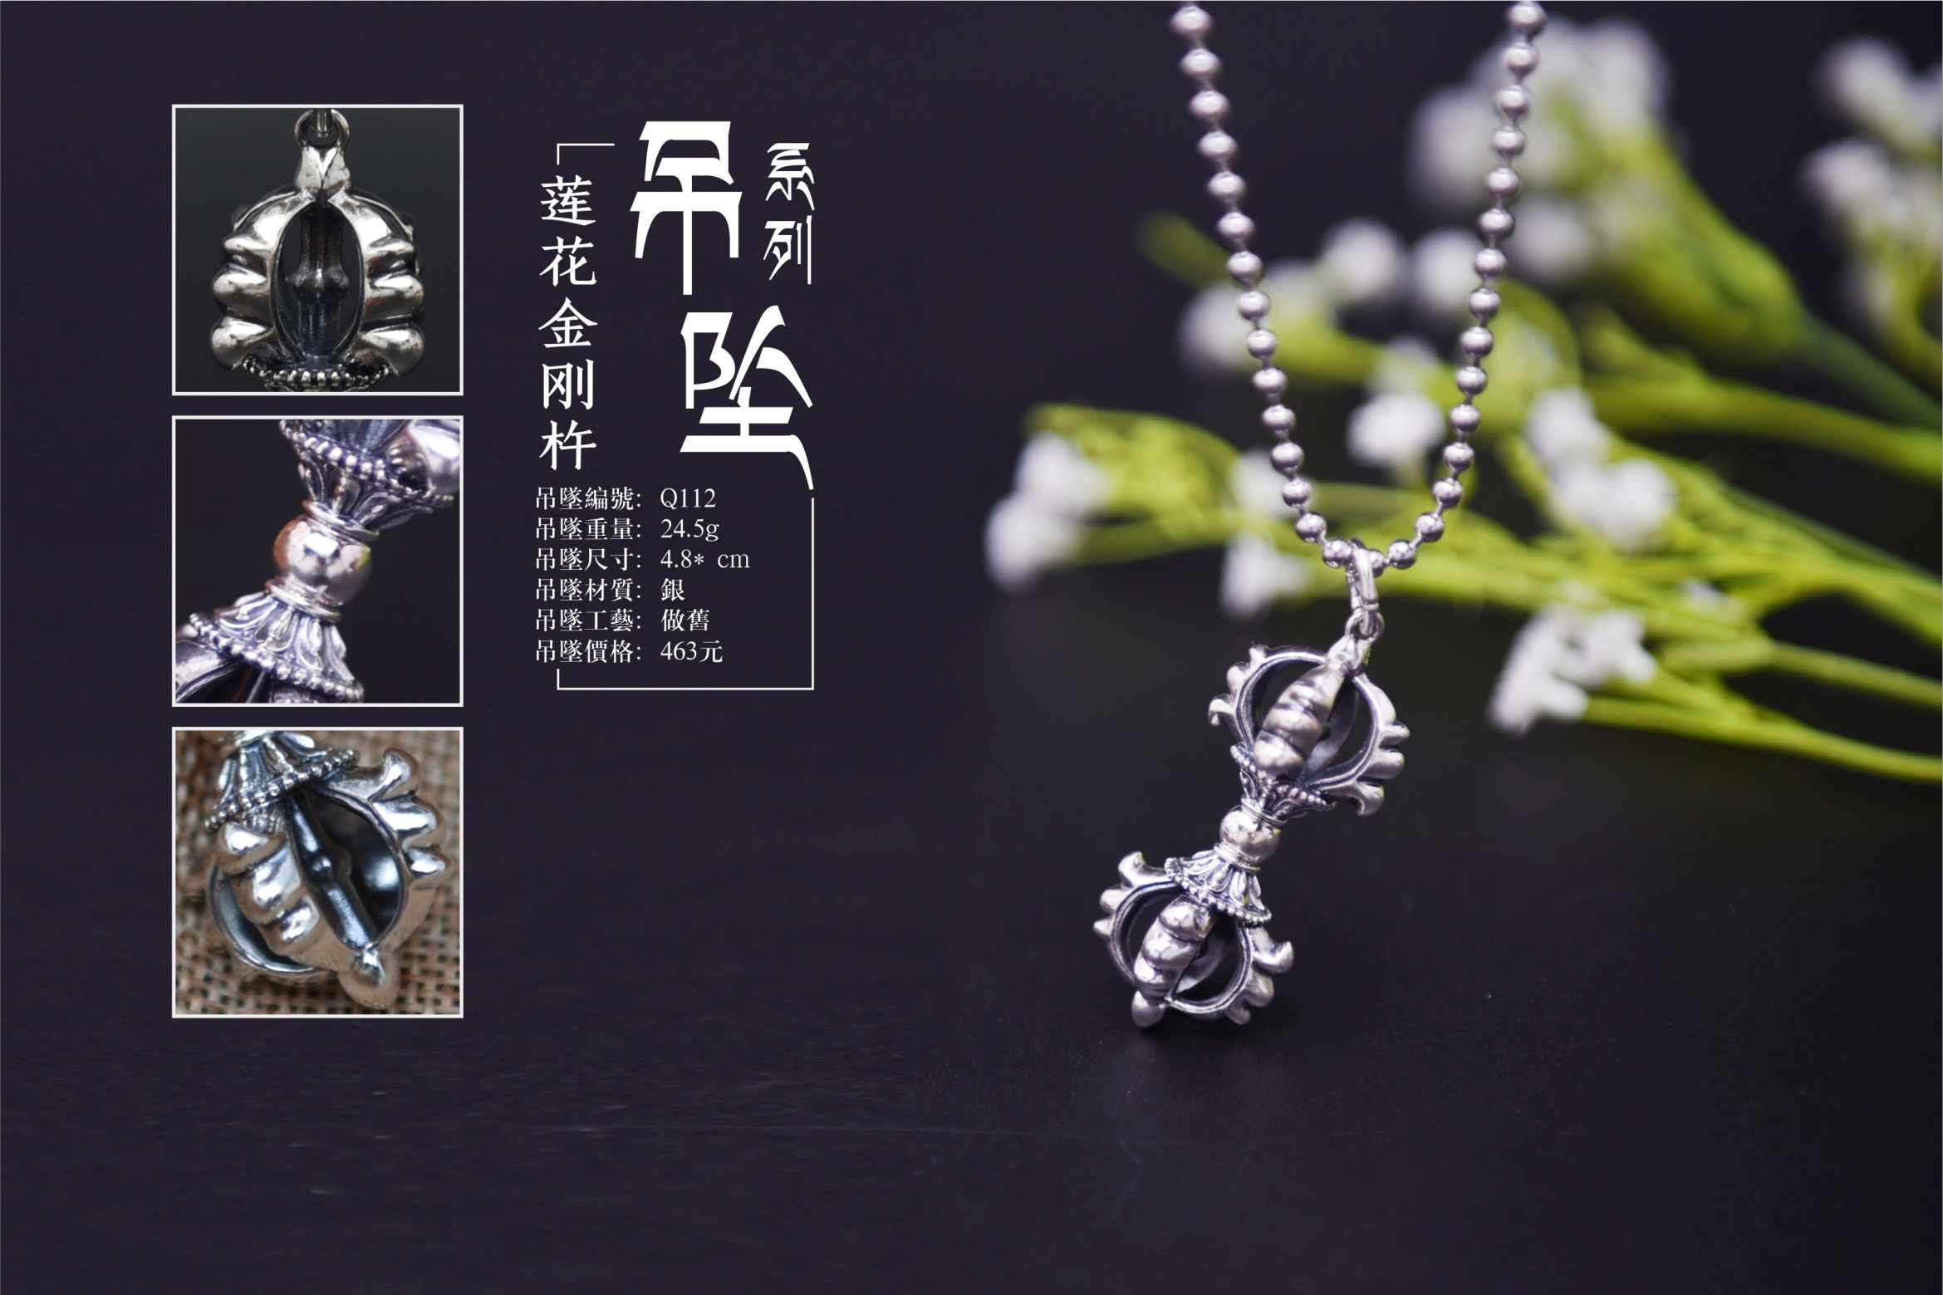

Slide 44
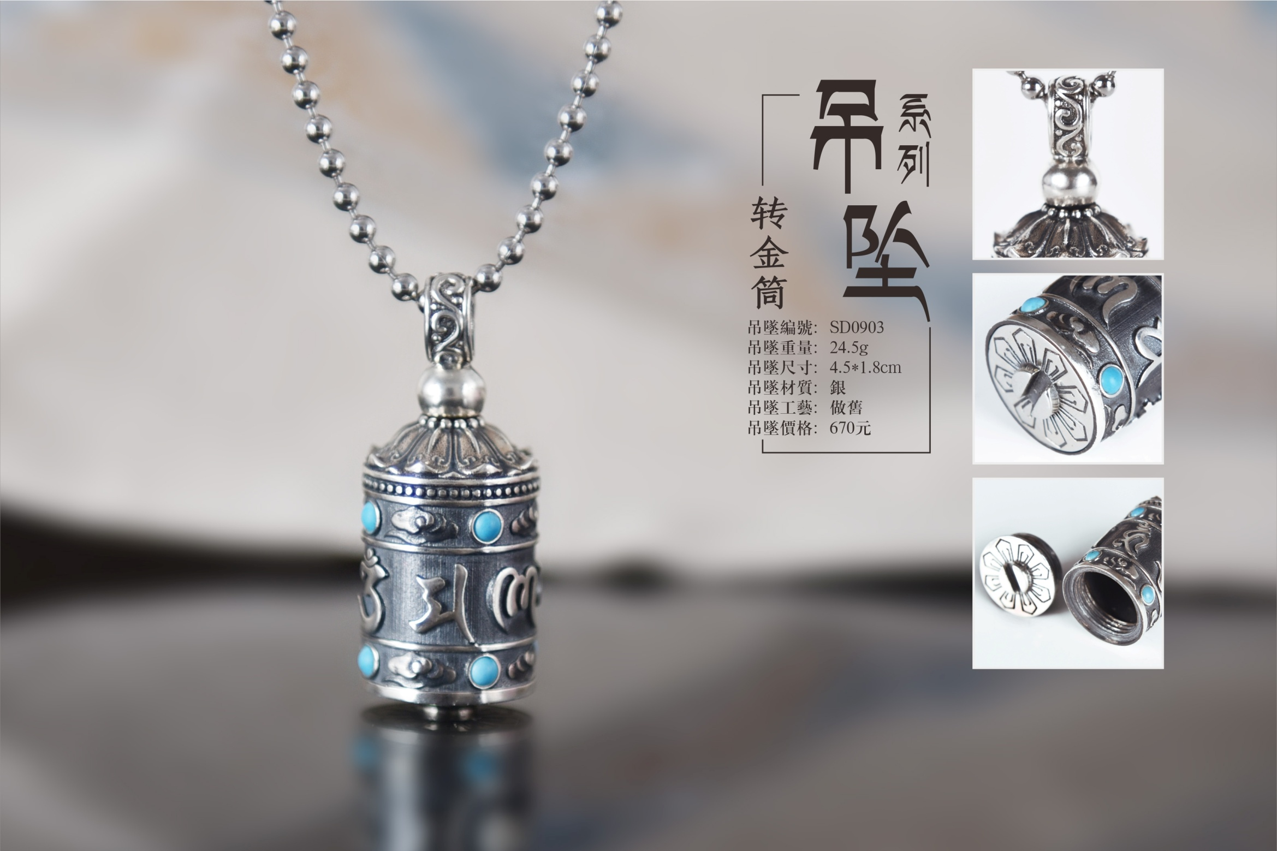

Slide 45
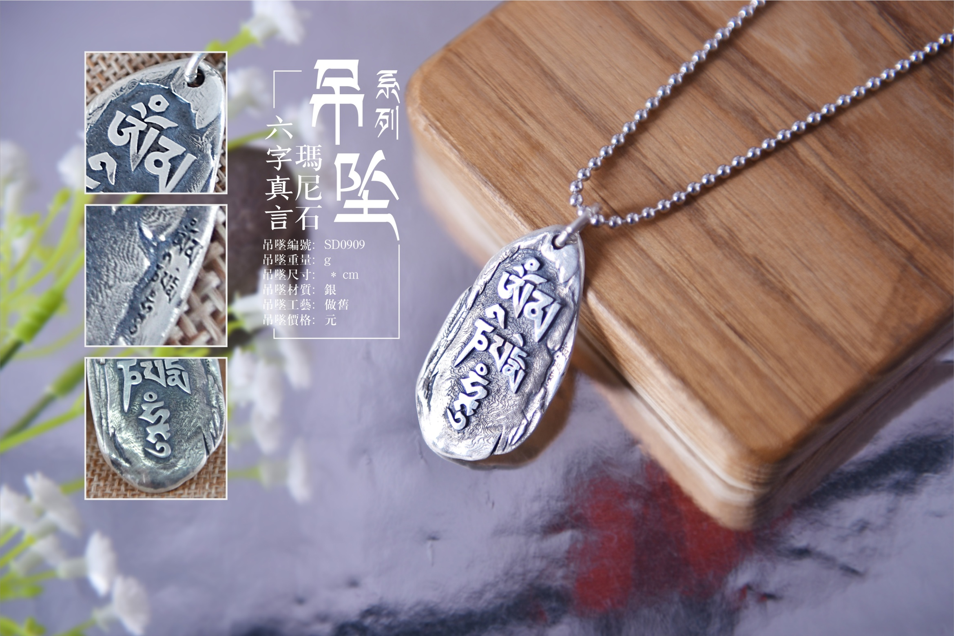

Slide 46
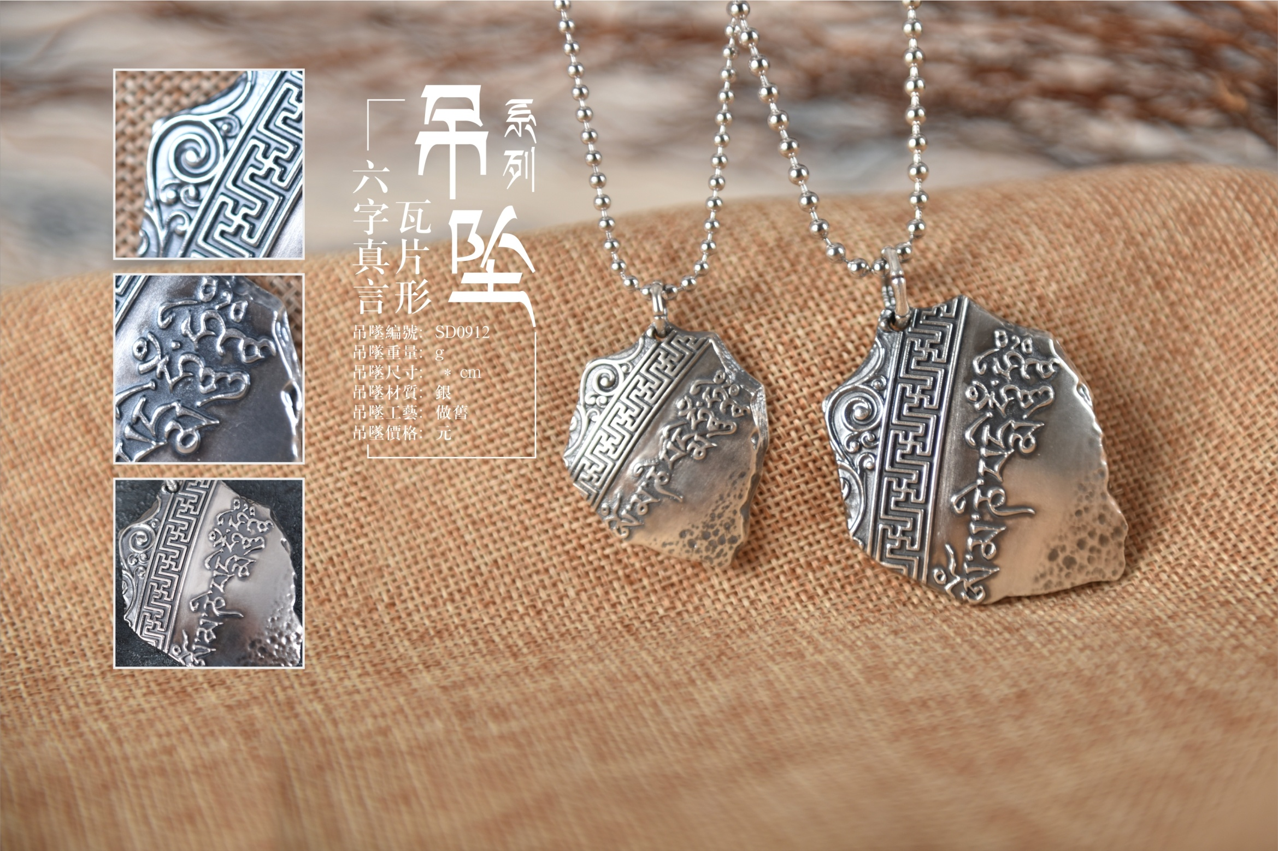

Slide 47
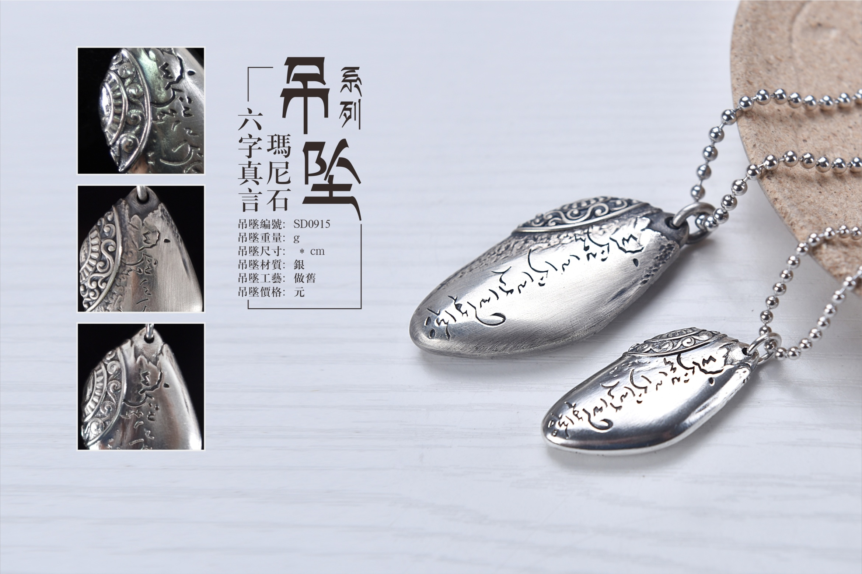

Slide 48
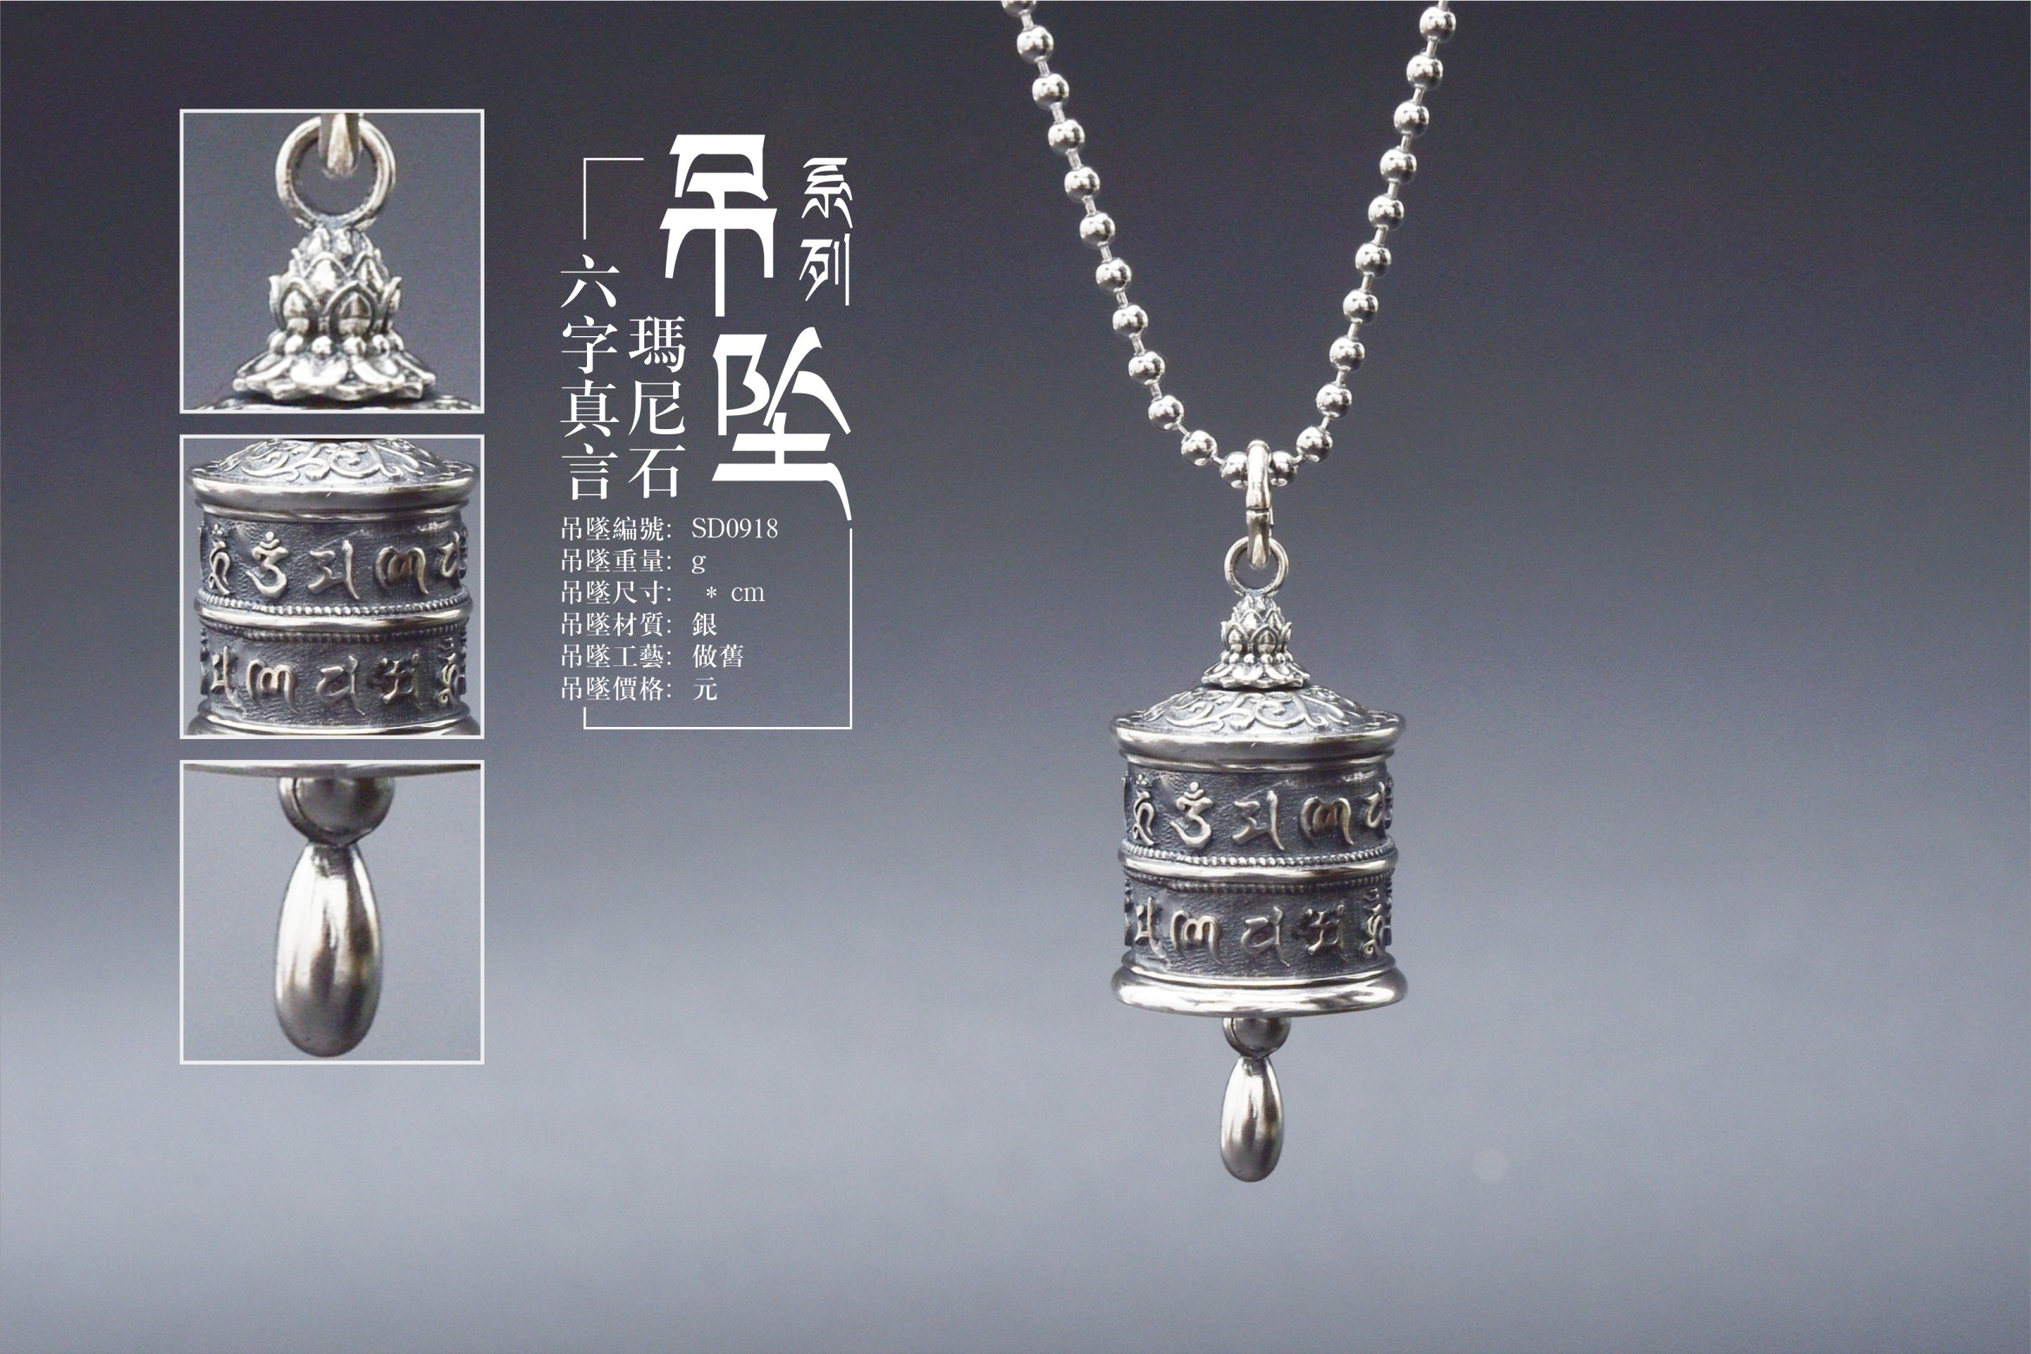


Slide 49
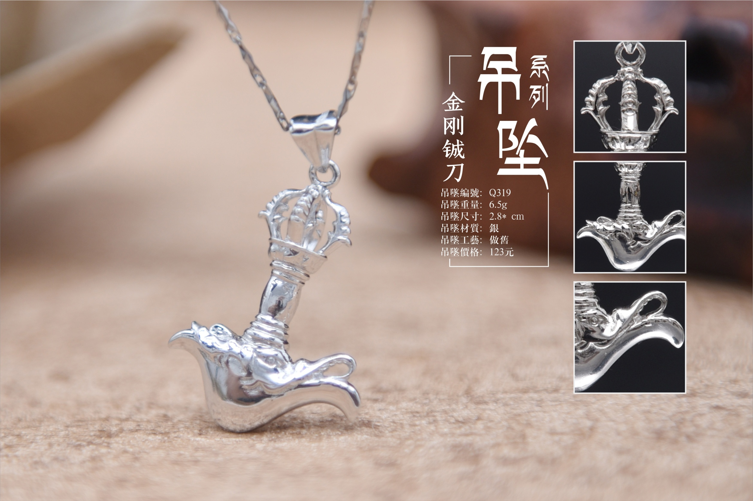

Slide 50
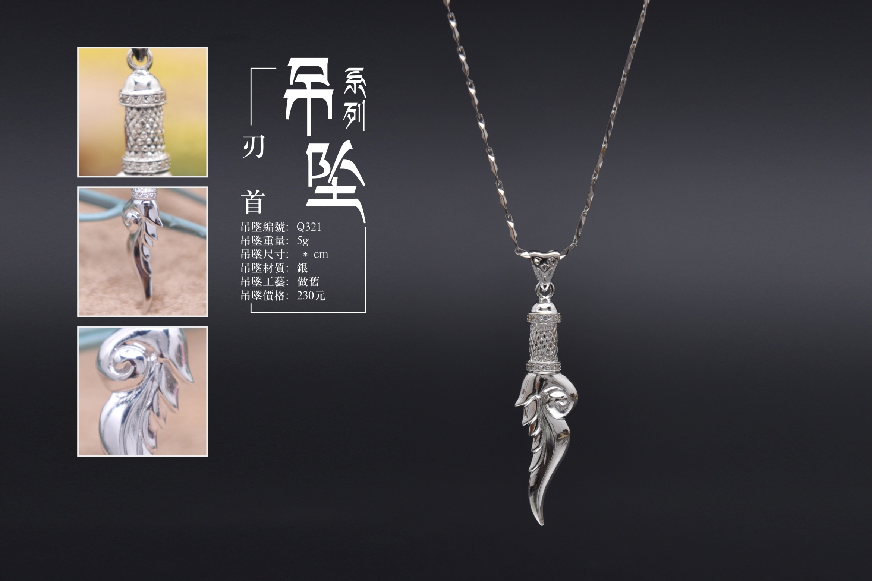

Slide 51


Slide 52


Slide 53


Slide 54


Slide 55


Slide 56


Slide 57


Slide 58


Slide 59


Slide 60


Slide 61

云南宝相圣界艺术品有限公司

